Slide 1
深度学习模型及数据的
版权保护
张杰
南洋理工大学
中国科学技术大学网络空间安全学院
2023.9.25

Slide 2
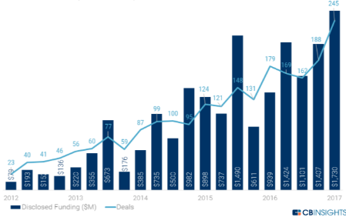
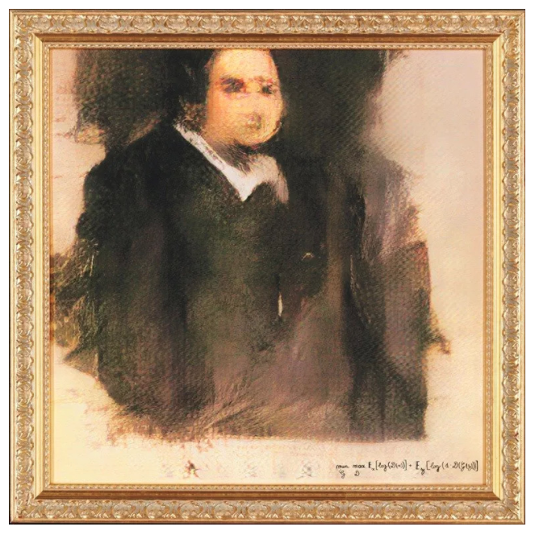
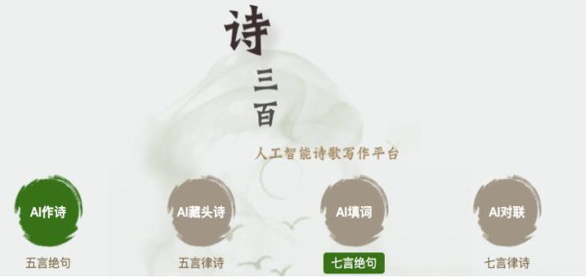
深度学习模型及其相关数据：价值巨大
第三代人工智能-深度学习为核心
深度模型设计、训练、部署
专家知识
云服务
涉及各行各业
交易量逐年攀升
数据/模型
数据集
训练
艺术、商业等价值巨大
高价值训练
数据
云端API
计算成本高昂
AI 作品
（43.25万美元）
AI 模型
离线API
模型训练

Slide 3
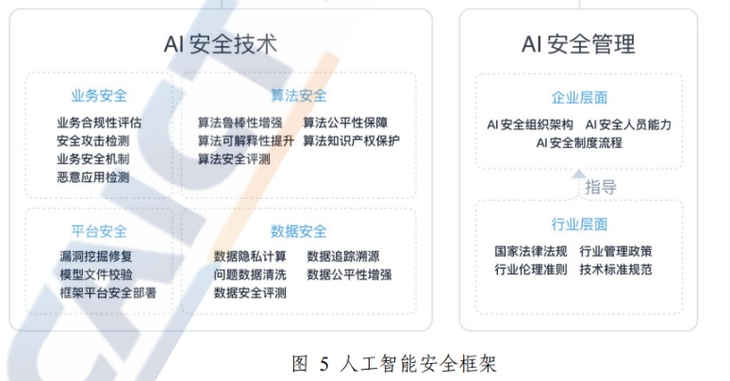
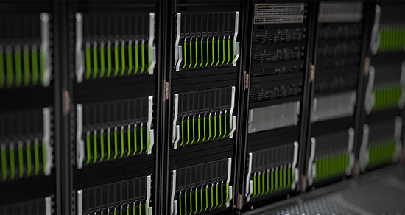
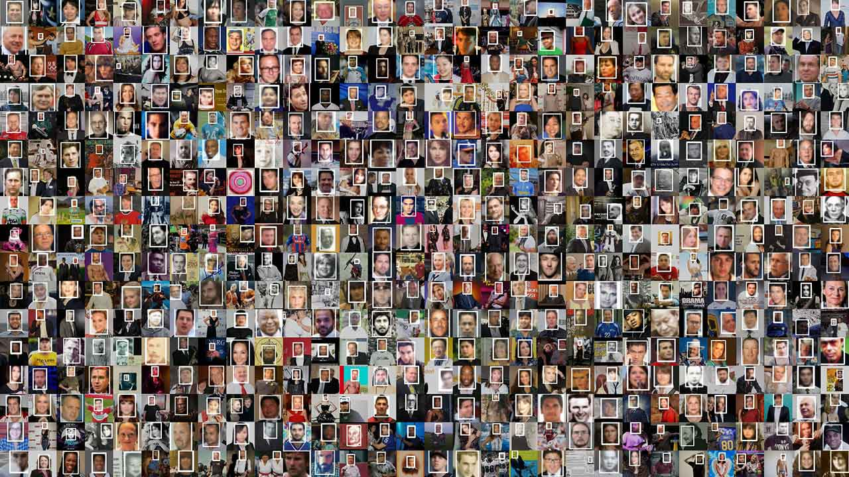
深度模型及其数据的版权极其重要
“创新是引领发展的第一动力
保护知识产权就是保护创新
强化知识产权全链条保护”
2020年10月29日党的十九届五中全会《建议》
服务于各个领域
消耗大量
计算资源
标注昂贵
费时费力
深度学习模型及其相关数据（如生成数据、训练数据）已成为一类重要的数字资产
如何保护深度学习模型的版权对于保障人工智能良性发展变得越来越关键

Slide 4
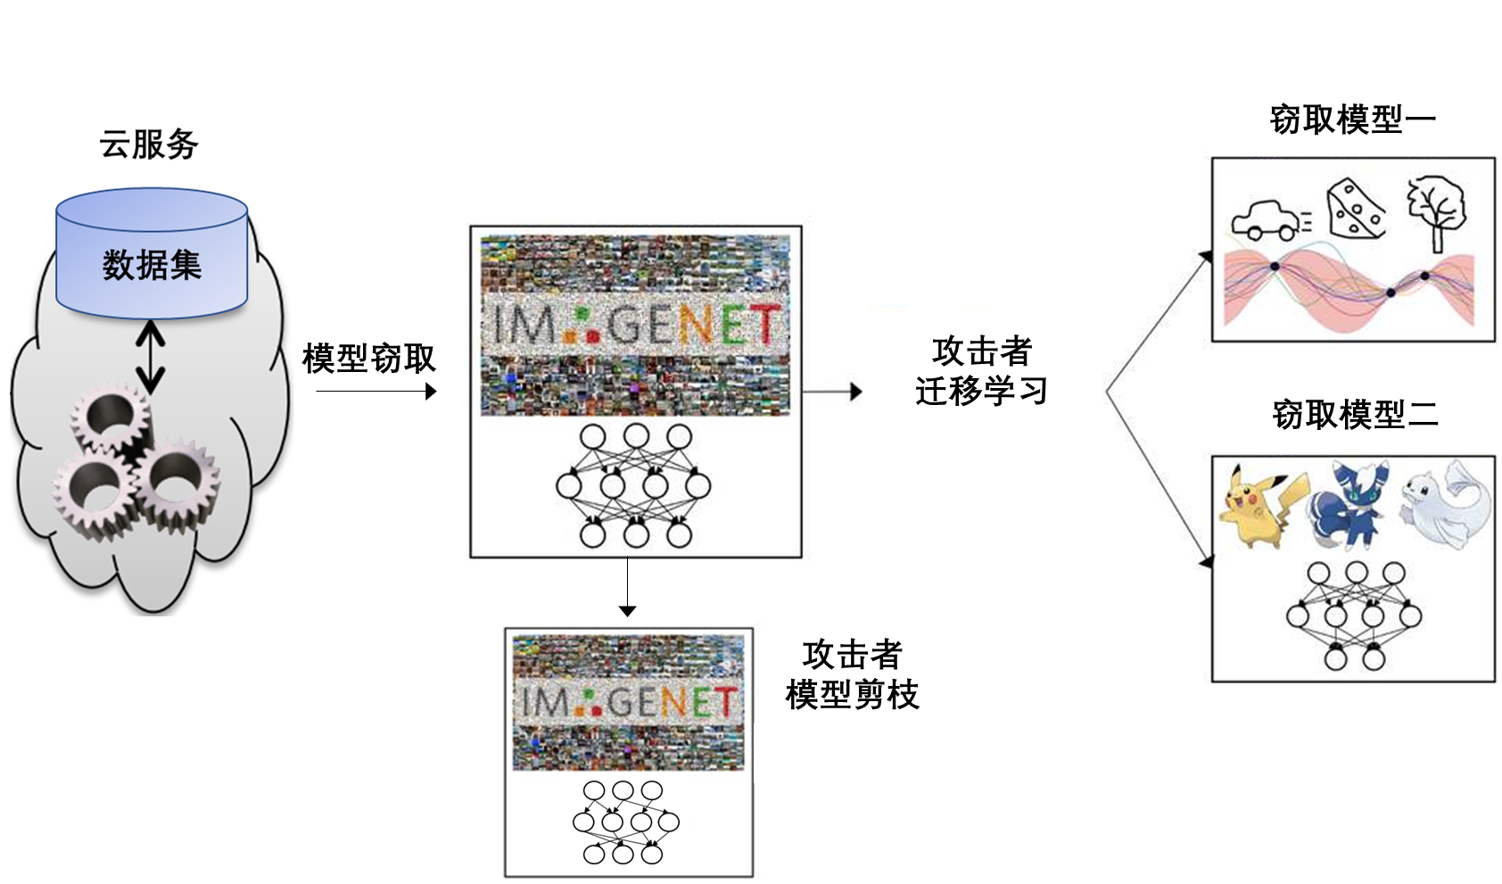
深度学习模型知识产权保护需求
深度模型面临的侵权行为
深度模型版权(IP)急需保护
VS
2018 AI 版权之争
模型未经授权进行再训练或分发
各大公司开始启动相关研究
深度学习模型及其相关数据（如生成数据、训练数据）已成为最重要的一类数字资产
模型替代攻击

Slide 5
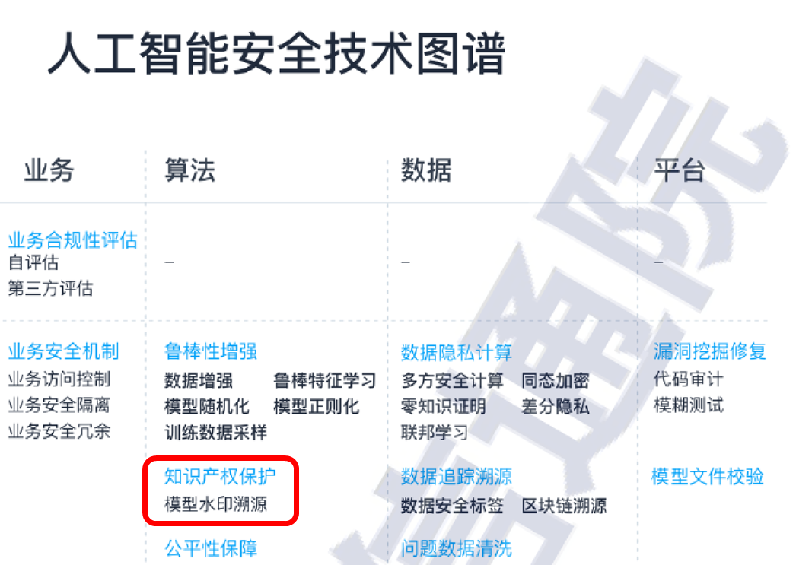
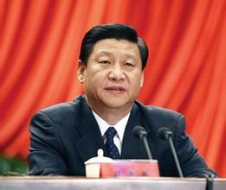
深度学习模型知识产权保护需求
人工智能是引领未来的战略性技术
人工智能是新一轮产业变革的核心驱动力
确保人工智能安全、可靠、可控发展
2017年国务院《新一代人工智能发展规划》
2020.12年中国信通院《人工智能安全框架》
创新是引领发展的第一动力，
保护知识产权就是保护创新。
2020年11月23日中央政治局第二十五次集体学习
如何保护深度学习模型的知识产权成为了保障人工智能良性发展的关键问题

Slide 6
研究意义
保护深度模型版权是人工智能产业发展的刚性需求
满足人工智能产业对反侵权方面的业务需求，加强对公司核心数据及技术的保护，为人工智能产业发展提供坚实后盾；
人工 智能
急需发展
版权
保护
保护深度模型版权是创新强国战略的新型需求
使得版权保护需求在新兴领域得以延续，有利于建立完善的技术体系与立法执法体系，对促进科技创新良性发展具有重要的现实意义。

Slide 7
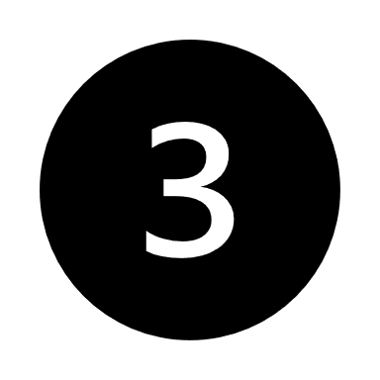
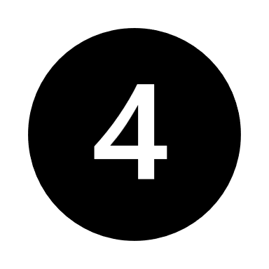
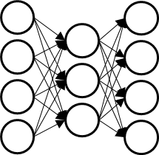
深度模型版权面临的威胁
模型拥有者
模型拥有者
攻击者
伪造模型
API
售卖模型服务
MLaaS
非法再分发 / 非法滥用
(数据 / 计算资源)
(窃取 / 篡改)
模型版权面临的威胁已经存在！
深度模型版权侵权
包括未经授权的使用和非法剽窃，其中非法剽窃将对原始模型拥有者造成更严重的利益损失。
深度模型版权失信
攻击者利用目标模型发动恶意攻击，使相应模型拥有者的名誉受损，从而使其深度模型版权失信。

Slide 8
模型版权保护的各个阶段
上传比对
检索
认证用户
云服务
非认证用户
原始模型
可疑模型
访问控制
模型检索
API
模型拥有者
篡改 ？
攻击者
API
可疑模型
恶意模型
原始模型
所有权认证 &
用户追踪
完整性认证
阶段 | 目的
访问控制 | 只有认证用户可以使用模型功能
模型检索 | 可以快速检索到潜在的非法模型
所有权认证 | 在发生版权纠纷时，可以证实目标模型的所有权归属
用户追踪 | 可以追踪到恶意利用或非法分发模型的用户
完整性认证 | 可以判断目标模型是否被攻击者篡改
Notes:
模型版权保护可以分为以下几个阶段，我们着重介绍所有权认证、完整性认证以及模型检索三个阶段以及相应的技术

Slide 9
01
深度学习模型鲁棒水印
02
深度学习模型可逆水印
提纲
03
深度学习模型感知哈希
04
AIGC时代版权保护展望

Slide 10
01
深度学习模型鲁棒水印

Slide 11
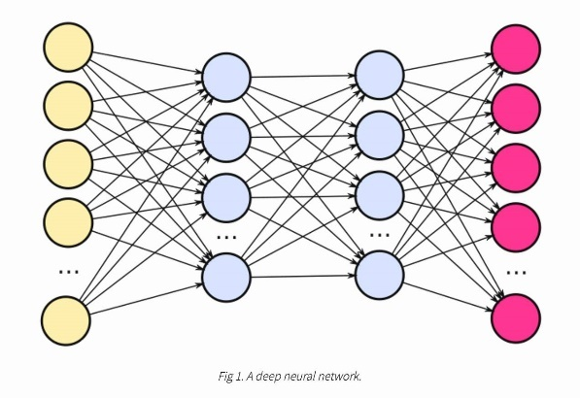
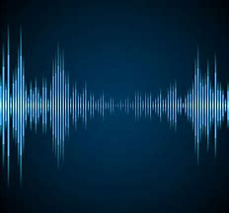
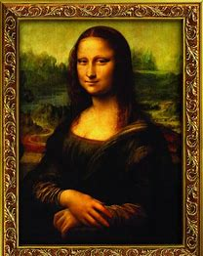
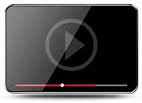
研究现状-从数字媒体水印到深度模型水印
水印
水印
水印
传统多媒体
深度学习模型
ICMR 2017
USENIX 2018
NeurlPS 2019
利用网络权值
基于触发后门
抵抗混淆攻击的水印
各种模型水印
GAN
Image Processing
Image Caption
Federated Learning
Graph Neural Networks
2017
2018
2019
2020
利用模型决策边界
模型指纹追踪
深度模型水印研究时间线
Notes:
模型水印技术借鉴于传统的数字水印技术，其主要目的是在深度模型中嵌入水印信息，在模型被攻击者伪造或窃取之后，模型拥有者可以从这些非法模型
中提取出之前嵌入的水印，从而进行所有权的验证
深度模型水印技术的研究开始于17年，近些年来得到了学术界和产业界越来越多的关注

Slide 12
模型水印算法简单分类
根据验证阶段需求的不同将其分为两类，即：白盒模型水印和黑盒模型水印
在验证阶段需要获得模型的内部信息，内部信息包括模型参数（如模型权值、某些神经元在特定输入上的梯度和超参数）、模型结构等
白盒模型水印
在验证阶段不需要获得模型的内部信息，但能访问模型获得输出
黑盒模型水印
Notes:
根据验证阶段是否需要获取模型内部信息，进一步将其分为白盒模型水印和黑盒模型水印

Slide 13
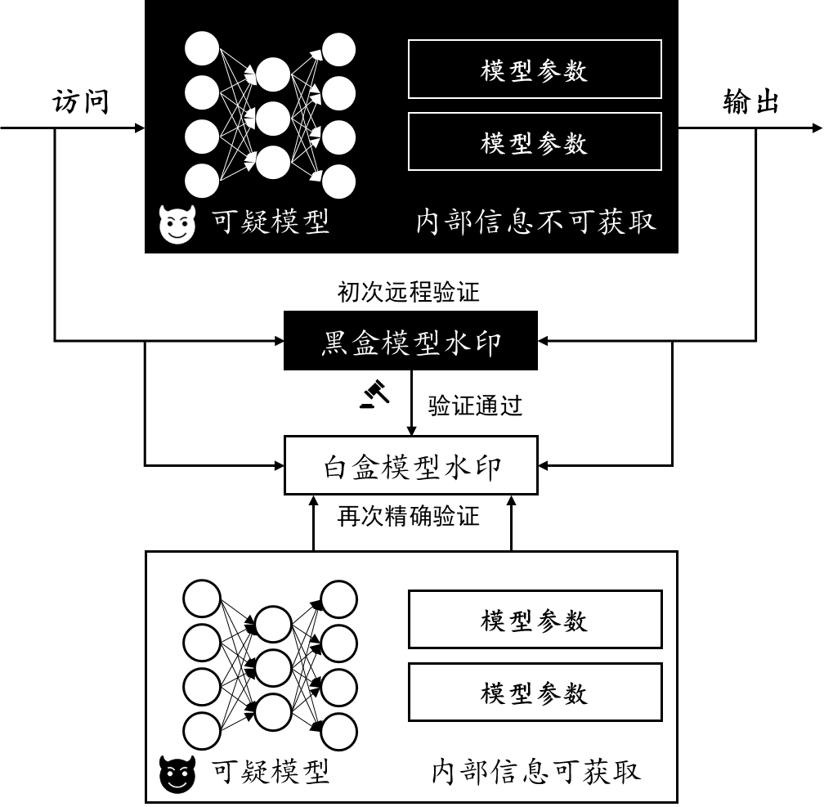
配合验证及模型水印要求
黑白盒模型水印配合验证
模型水印的要求
要求 | 描述
保真性 | 与原始模型相比，含水印模型的性能几乎不下降
准确性 | 提取的水印和嵌入的水印要尽可能的一致
完整性 | 无水印模型不能被检测出水印
大容量 | 水印算法在目标模型中嵌入尽可能多的水印信息
鲁棒性 | 嵌入模型的水印不易被擦除
安全性 | 水印不易被检测发现，很难被伪造
通用性 | 水印方法可以适用于不同类型的模型
高效性 | 水印嵌入和提取过程的计算开销可以忽略不计
黑盒模型水印初次快速验证
白盒模型水印再次精确验证
Notes:
在实际的应用中，黑白盒模型水印往往配合验证，具体来说，黑盒模型水印进行初次快速验证，白盒模型水印进行再次精确验证
和数字水印技术类似，模型水印技术也需要满足相应的设计要求，其中鲁棒性、安全性决定了模型水印是否能在复杂攻击场景下正常使用，因此本学位论文主要关注鲁棒性、安全性

Slide 14
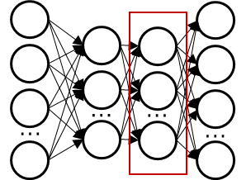
经典模型水印算法
白盒模型水印
模型水印嵌入（训练）阶段：
模型水印验证阶段：
实例：
原始分类任务
常用交叉熵损失
水印嵌入任务
验证阶段
水印信息与权值和密钥相关
Notes:
这里简单介绍一下经典模型水印算法
对于白盒模型水印来说，主要借鉴了传统数字水印的思想，需要水印信息W，密钥K，以及水印载体C，之后通过损失函数的形式将水印嵌入过程纳入模型训练
这里介绍一个实例，其中水印信息为比特序列，密钥为一个转换矩阵，水印载体为模型某一层的参数，通过BCE损失将水印信息与权值和密钥建立联系

Slide 15
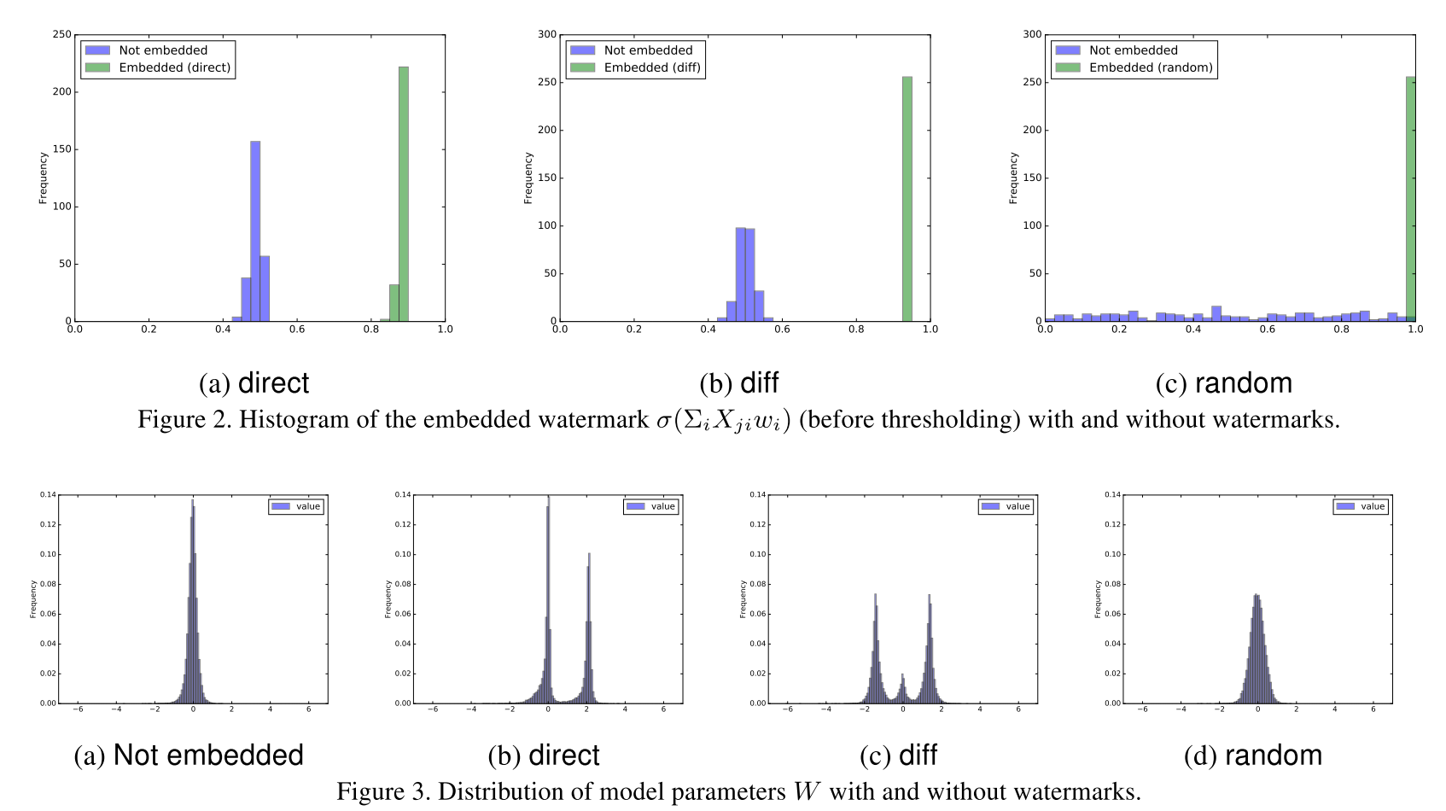
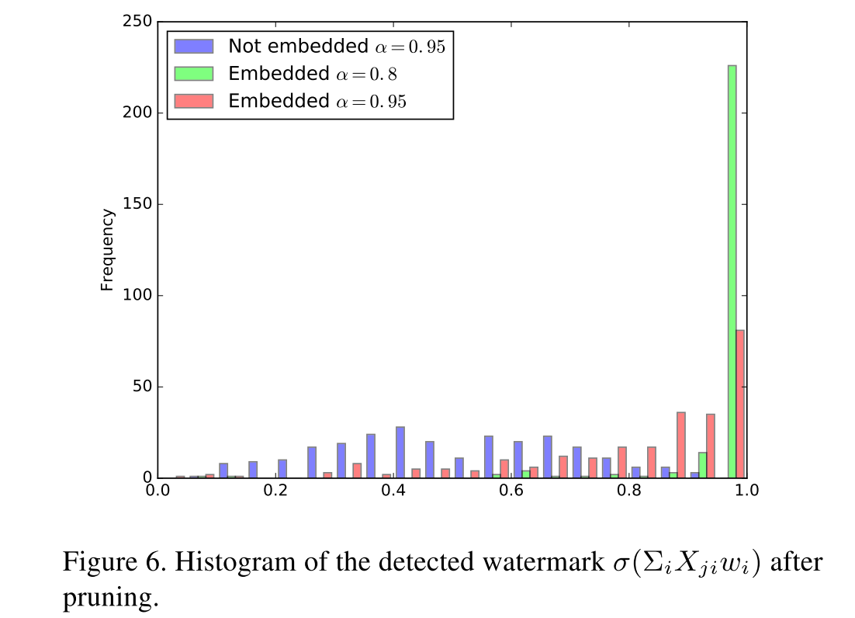
BACKGROUND
Uchida et al.
Object: embed T-bit vector b into w.
w is an embedding target and X is a fixed parameter
Embedding Watermarks into Deep Neural Networks (ICMR 2017)
Notes:
这里展示了一些相应的实验结果
图二是文中三种X的设计方法对应的W分布情况，可知以上三种方法均可提出水印。
图三是展示了嵌入水印后对模型训练参数W分布的影响，由试验结果可知，随机方法选择的X效果最佳。
图六是模型对剪枝的鲁棒性分析，表8是fine-tuning的鲁棒性分析。
该算法的局限性是水印提取阶段需要是白盒的情况
embedding loss function.
prevent the parameters from growing too large,reduce over-fitting of parameters for complex neural networks
our regularizer imposes parameter w to have a certain statistical bias, as a watermark in a training process.
σ(ΣiXjiwi) ≥ 0.5 (⇔ ΣiXjiwi ≥ 0)
改算法的局限性是水印提取阶段需要是白盒的情况

Slide 16
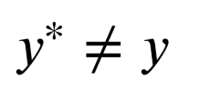
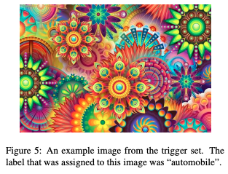
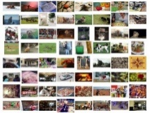
研究现状-经典模型水印算法
黑盒模型水印
模型水印嵌入（训练）阶段：
模型水印验证阶段：
直接判断
现有方法组合
实例：
训练
植入后门
标签：汽车
触发图片
X_{T}
分类模型
水印: 特殊输出L_{b}
Notes:
对于黑盒模型水印，其利用了深度模型本身的特性，即其强大的拟合能力。
从模型训练的数据入手，在其中添加一些具有特定标注关系的数据训练模型，通过是否能识别特定关系来判断模型的所有权
实例中利用抽象图像和指定的标签作为特定的标注关系

Slide 17
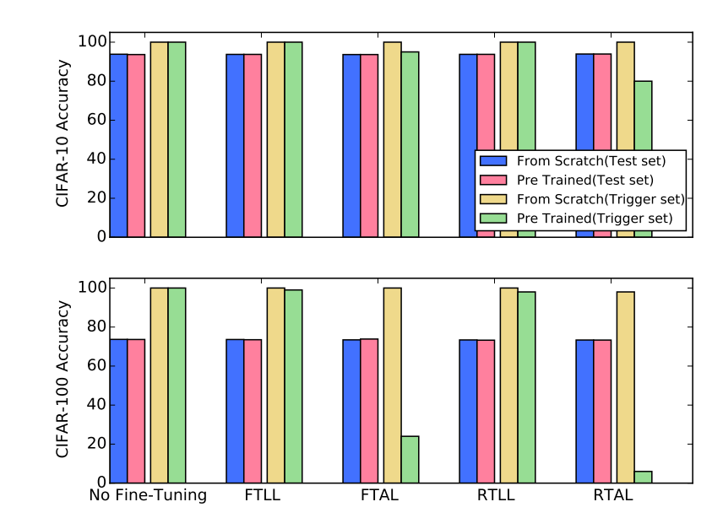
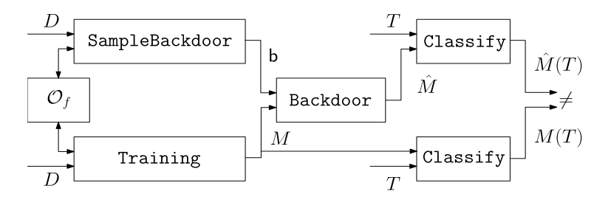
BACKGROUND
Adi et al.
Backdoor is a technique to deliberately train a machine learning model to output wrong labels TL for certain inputs T.
Turning Your Weakness Into a Strength: Watermarking Deep Neural Networks by Backdooring (USENIX 2018)
Notes:
右边为相应的实验结果，
如图5，该算法会将这种照片识别为“汽车”，通过这些trigger，即可判断该模型是否侵犯了原有模型的版权。
右下图是对fine-tune 的鲁棒性分析。

Slide 18
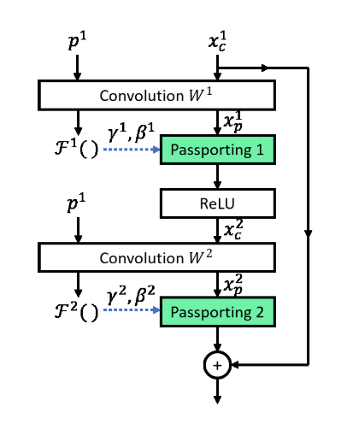
BACKGROUND
Fan et al.
Passport layers
Sign of scale factors as signature
Rethinking Deep Neural Network Ownership Verification: Embedding Passports to Defeat Ambiguity Attacks (NeurlPS 2019)
Notes:
下面要介绍的工作nips2019的一篇文章，之前两个工作对于模型水印鲁棒性的检验都是通过fine-tune 和 剪枝攻击来实现。
这里又引入了一种传统水印中很常见，但是对于深度模型来说更难的一种攻击 混淆攻击 具体来说
如上图a，所有者Alice训练一个DNN模型，并将水印(T,s)嵌入模型，公开发布模型;攻击者Bob使用过程I伪造水印(T '，s ‘)
图b说明现有的方法中，无法区别原有和伪造水印的模型，图c说明我们的方法可区分出两种模型
问题解决方法：嵌入一个passport层，由网络结构图可知，$x_{c}$ 经过一个 Conv层，得到 $x_{p}$ ； 已知一个密钥$p_{γ}$，经过同一个Conv层得到一个输出，对其进行pooling操作， 得到 $γ$， 同理得到 $β$。通过$γβ$对原有的Conv层输出做一个调制。另外，通过符号损失来约束$γ$ 的符号，作为一个水印信息。

Slide 19
BACKGROUND
Fan et al.
Rethinking Deep Neural Network Ownership Verification: Embedding Passports to Defeat Ambiguity Attacks (NeurlPS 2019)
Notes:
实验结果证明了该工作对于剪枝、fine-tune、混淆攻击均具有鲁棒性。

Slide 20
模型鲁棒水印算法进一步分类（总结）
第一类水印：基于内部权重/特征的水印（白盒）
分类模型、语音识别模型
第二类水印：基于外部触发器的水印（黑盒）
分类模型、图像处理模型、Graph、联邦学习
第三类水印：基于护照的水印（白盒，联合训练的可插入模块）
分类模型、图像描述模型
第四类水印：基于训练集的水印
图像处理模型、生成模型（GAN）、DeepFake、分类模型
Notes:
这里进一步对模型鲁棒水印进行分类，第四类水印关注的是图像处理模型以及生成模型的版权保护，这些具有较高的商业价值

Slide 21
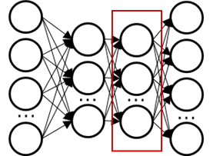
鲁棒的图像处理模型水印
问题描述-模型水印中的窃取攻击问题
攻击者可以通过访问目标模型得到相应的输出，通过有监督的学习方式窃取得到一个功能近似的替代模型
经典白盒黑盒模型水印均无法抵抗窃取攻击
替代模型的网络结构可以与目标模型不同，会导致水印定位失败
访问模型的输入为正常输入，相应输出也为正常输出，无法有效植入后门
Notes:
模型水印中的窃取攻击问题指攻击者可以通过访问目标模型得到相应的输出，通过有监督的学习方式窃取得到一个功能近似的替代模型，
对于经典的白盒模型水印来说，窃取模型的网络结构可以与目标模型不同，会导致水印定位失败
而对于经典的黑盒模型水印来说，访问模型的输入为正常输入，相应输出也为正常输出，无法有效植入后门

Slide 22
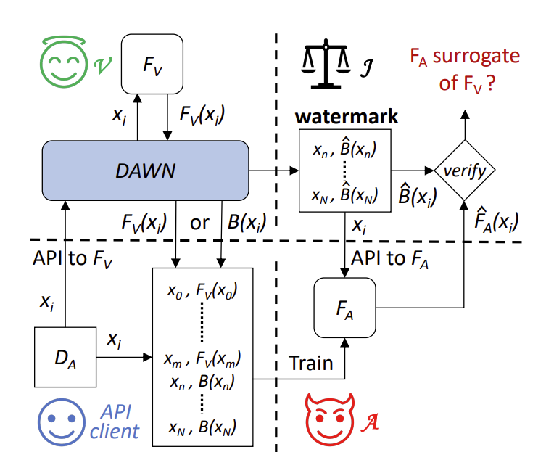
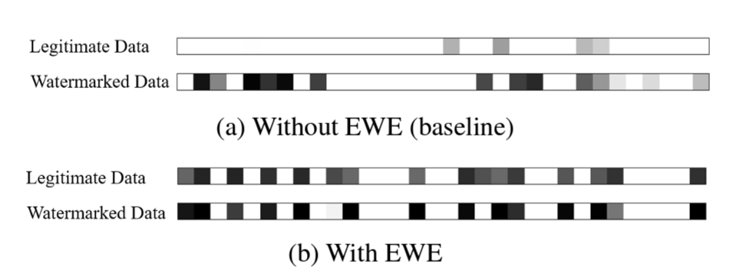
鲁棒的图像处理模型水印
现有方法
间接后门
特征耦合
将窃取攻击看作攻击者的正常模型训练，对于攻击者的访问输入，动态地赋予特定的标签，在攻击者窃取的模型中植入后门
训练模型使用耦合的特征识别干净样本和触发样本，替代模型只要学习到这些特征，就可进行正常的后门识别（水印验证）
仅仅考虑了分类模型
不适用于图像处理模型
现有方法的不足之处
Notes:
现有解决窃取攻击的方法有，间接后门，即对于攻击者的访问输入，动态地赋予特定的标签，在攻击者窃取的模型中植入后门
另一种方法称为特征耦合，训练模型使用耦合的特征识别干净样本和触发样本，替代模型只要学习到这些特征，就可进行正常的水印验证
然而这些方法仅仅考虑了分类模型不适用于图像处理模型

Slide 23
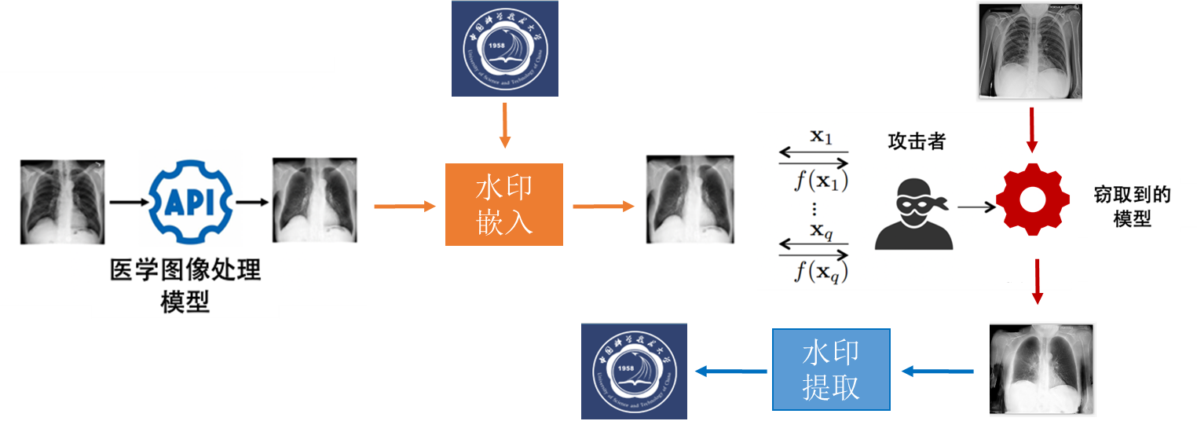
鲁棒的图像处理模型水印
对目标模型的输出进行水印嵌入，使攻击者进行窃取时，目标模型的水印信息也会被学习到
验证阶段只需要从窃取模型的输出中提取水印即可(黑盒验证)
输入域 A
图像处理模型M的目标是：
攻击者替代模型SM的目标是：
输出域 B
模型验证者唯一能使用的只有替代模型SM的输出（黑盒验证方法）
需要找到使水印信息保持在替代模型SM输出中的方法
问题定义
Notes:
研究内容二的问题解决思路大致为对目标模型的输出进行水印嵌入，使攻击者进行窃取时，目标模型的水印信息也会被学习到
在验证阶段只需要从窃取模型的输出中提取水印即可(黑盒验证)
进而抽象出了问题的定义如下，模型验证者唯一能使用的只有替代模型SM的输出（黑盒验证方法）
需要找到使水印信息保持在替代模型SM的输出的方法

Slide 24
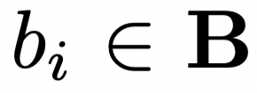
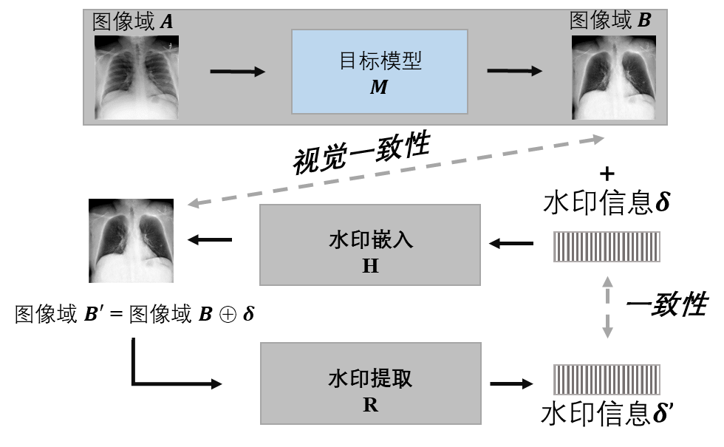
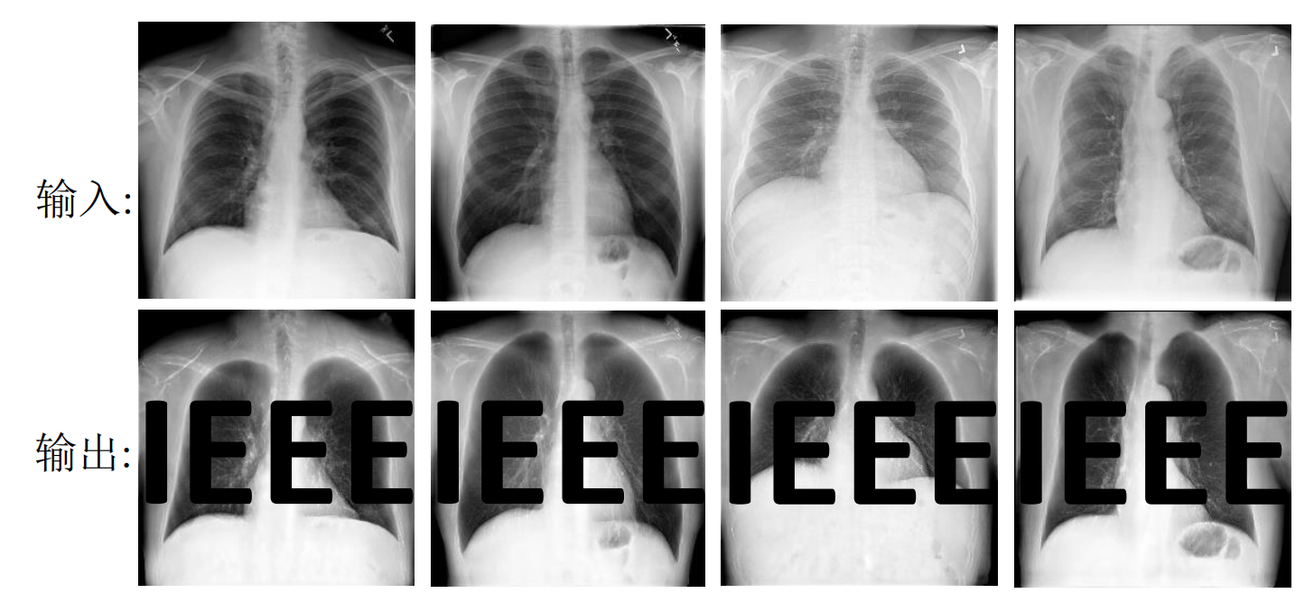
鲁棒的图像处理模型水印
简单分析
输出图片
模型需最小化训练损失，因此可行
可见水印会严重降低目标模型输出的视觉质量和可用性
输出图片添加水印
一定存在模型M’ ，满足：
一种简单的可见水印方法
不可见水印框架
Notes:
基于以上的解决思路进行简单的分析，因为模型需要最小化损失，因此只需在原始输出中添加一个一致的水印模式，这样攻击者的替代模型必然能学到该水印信息
下面给出了一个简单的解决方案，即在所有模型的输出中添加可见水印，该方法虽然可以抵抗窃取攻击；然而，可见水印会严重降低目标模型输出的视觉质量和可用性
，为此我们提出了不可见水印框架

Slide 25
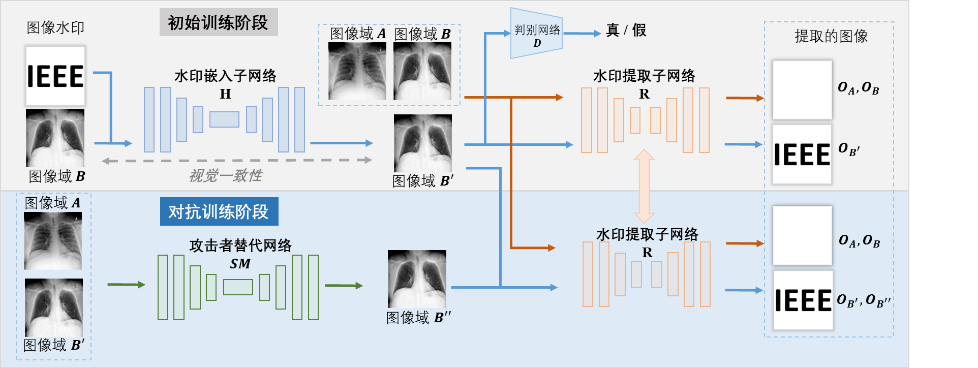
鲁棒的图像处理模型水印
方法实现—传统&深度学习方法
传统不可见水印方法
空域不可见水印
变换域不可见水印
嵌入容量有效，只能抵抗特定的模型窃取攻击
所有方法都不能抵抗窃取攻击，水印成功提取率为0%
深度不可见水印方法
可嵌入大容量水印，如logo图片
采用两阶段训练策略，可以有效增强提取网络的能力
Notes:
在此框架下尝试了传统的不可见数字水印算法

Slide 26
鲁棒的图像处理模型水印
方法实现—传统&深度学习方法
深度不可见水印方法
可嵌入大容量水印，如logo图片
采用两阶段训练策略，可以有效增强提取网络的能力
Notes:
这里具体介绍一下深度不可见水印算法
算法采用深度网路实现水印嵌入，能够嵌入同尺寸的水印图片
在初始训练阶段，嵌入网络的目的是得到和无水印图片视觉质量上一致的含水印图片，提取网络的目的是能从含水印的图片中提取相应水印图片，而不含水印的图片包括原始的输入输出图片都不能提取出水印图像，
这里使用一张空白图片作为提取指导，这一步可以保证取证的完整性。因为在初始训练阶段，提取网络只见过无损的含水印图片，因此还需对抗训练阶段将窃取攻击对于水印带来的失真引入到提取网络的微调中，进而增强对于窃取攻击的抵抗能力。

Slide 27
鲁棒的图像处理模型水印
深度不可见水印算法
损失函数
网络结构
1) 初始训练阶段
对于嵌入网络 H and 默认替代模型SM: 采用UNet (Ronneberger, Fischer, and Brox 2015)
对于提取网络R: 我们发现CEILNet (Fan et al. 2017) 效果更好
对于判别网络D: 采用PatchGAN (Isola et al. 2017)
嵌入损失
提取损失
L2损失
感知损失
对抗损失
重构损失
干净损失
一致性损失
2) 对抗训练阶段
保证不含水印的图片，输出空白图片
水印提取衡量标准
归一化相关系数 NC
分类器 C
类间一致损失，即保证对于模型输出和替代模型输出，提取网络提取出的水印一致
Notes:
这里列举一下相关的损失设计和网络选择，以及水印提取成功的衡量标准

Slide 28
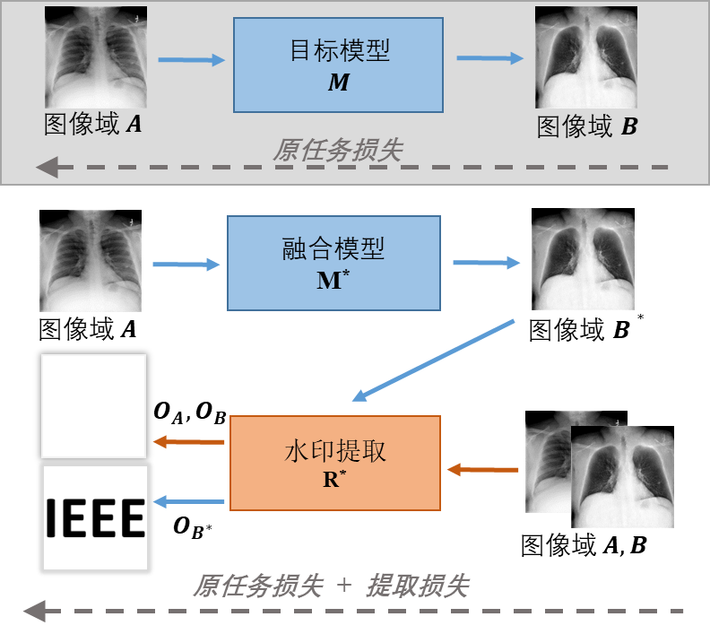
鲁棒的图像处理模型水印
算法框架拓展
多水印方案
一个嵌入网络和一个提取网络分别实现不同水印的嵌入提取
融合模型方案
融合模型既学习了原有的图像处理任务，也在提取端的指导下学习了水印嵌入的任务

Slide 29
鲁棒的图像处理模型水印
实验列表
实验-1：深度不可见水印算法的性能
基本
性能
包括嵌入提取性能、在窃取攻击下的鲁棒性
实验-2：和其他方法的比较
横向比较
和传统的空域不可见水印算法以及常见的深度水印算法进行比较
实验-3：水印重写下的表现
常见攻击
本方法除了抵抗窃取攻击外，是否能抵抗水印重写攻击
实验-4：消融实验
算法设计
本方法在损失设计、训练策略、参数选择方面的消融实验
实验-5：拓展应用
框架延伸
本方法在可以拓展到多水印、融合方案以及模型训练数据的保护
Notes:
接下来通过相应的实验验证我们的分析和设计

Slide 30
鲁棒的图像处理模型水印
实验设置
初始训练阶段和对抗训练阶段采用同一批数据
模型窃取攻击中训练替代模型的数据与双阶段训练数据没有交叉
数据集
去雨任务：选取COCO & VOC数据，使用水滴生成算法(Zhang and Patel 2018)生成相应的带雨图片。
去骨任务：选取Chestx-ray8(Wang et al. 2017)数据，使用骨骼抑制算法(Yang et al. 2017)生成相应的去骨图片。
超参数默认设置
评估指标
默认情况下, λ, λ1, λ2, λ4, λ5, λ6 都取1，而 λ3 = 0.01
水印尺寸默认使用256 x 256
视觉质量使用PSNR、SSIM
NC>0.95, 认为成功提取; C>0.9，认为成功提取

Slide 31
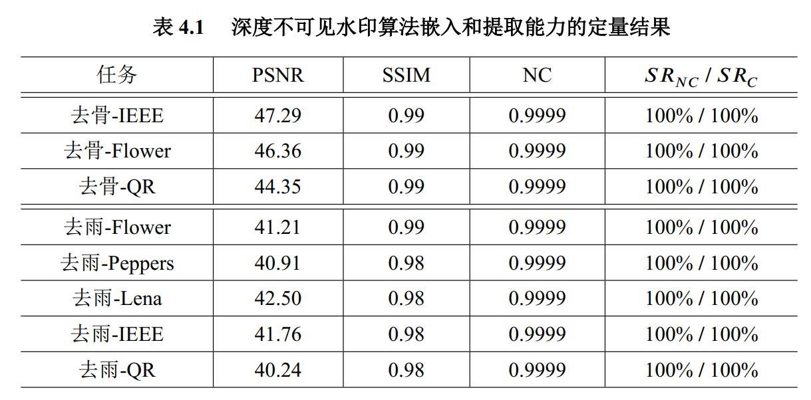
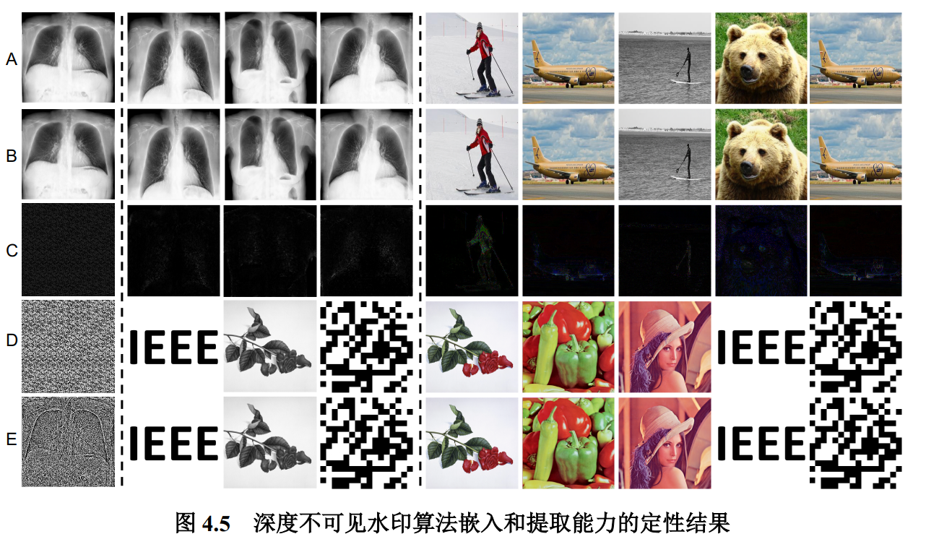
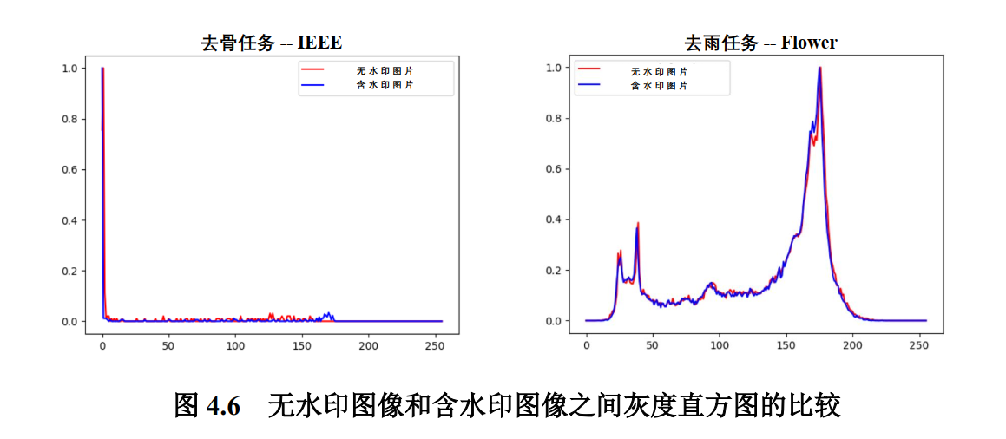
鲁棒的图像处理模型水印
实验结果
实验-1：深度不可见水印算法的性能—嵌入提取性能
【结论】
1）适用于各种类型的水印图像，包括简单的灰度图像和复杂的彩色图像。 2）可以在保证高视觉质量的同时，仍具有强提取能力（NC或分类器评判下都达到了100%）。
Notes:
实验1主要展示了本方法水印嵌入提取的能力，发现本方法适用于各种类型的水印图像，包括简单的灰度图像和复杂的彩色图像。 可以在保证高视觉质量的同时，仍具有强提取能力。

Slide 32
鲁棒的图像处理模型水印
实验结果
实验-1：深度不可见水印算法的性能—抵抗模型窃取攻击
【结论】
1）虽然在对抗训练阶段仅仅使用了在 UNet 训练下的替代模型，所提方法对于不同网络结构下的窃取攻击都具有鲁棒性。 2）能够抵抗不同的损失组合下的窃取攻击，水印提取成功率很高。
3）对抗训练阶段非常重要。
Notes:
在抵抗模型窃取攻击方面，可以发现本方法对于不同网络结构以及不同的损失组合下的窃取攻击都具有鲁棒性。水印提取成功率很高。
此外，对抗训练阶段 对于抵抗窃取攻击至关重要

Slide 33
鲁棒的图像处理模型水印
实验结果
实验-2：和其他方法的比较—嵌入提取能力和抗窃取攻击
【结论】
1）本方法具有更好的嵌入和提取能力。
2）本方法对窃取攻击具有更强的鲁棒性。
Notes:
实验2是和其他方法的比较，包括传统的空域不可见水印算法，以及经典的深度水印算法HiDDeN
发现本方法不仅具有更好的嵌入和提取能力，而且对窃取攻击具有更强的鲁棒性

Slide 34
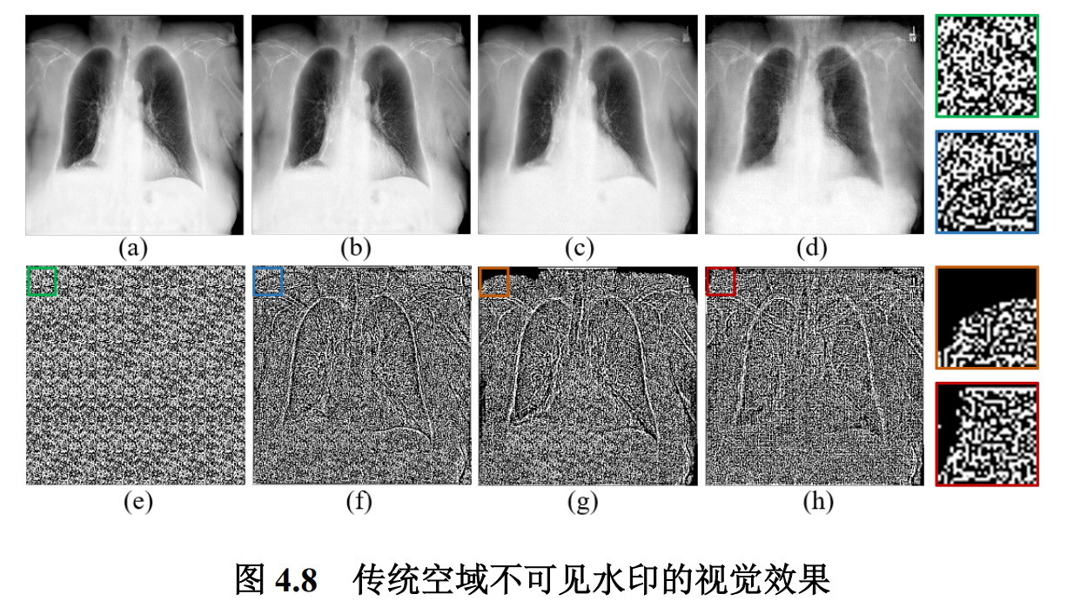
图像处理/生成模型水印
实验结果
实验-2：和其他方法的比较—传统空域不可见水印结果分析
𝐿2 & UNet
𝐿2 & Res9
【结论】
1）只能抵抗一些特殊情况下的窃取攻击。
2）原始水印的模式从残差图像中可以被发现。
3）不能嵌入像 logo 图像这样的高容量水印。
4）嵌入/提取时间：0.0051s/0.007s （GPU） Vs 0.0038s/0.0047s (CPU) 。
Notes:
此外，对传统空域不可见水印算法进行了进一步分析，发现其只能抵抗一些特殊情况下的窃取攻击。
2）原始水印的模式从残差图像中可以被发现。
3）不能嵌入像 logo 图像这样的高容量水印。
4）在嵌入/提取时间方面，本方法也是可以想比拟的

Slide 35
鲁棒的图像处理模型水印
实验结果
实验-3：水印重写攻击
设计了一种简单的增强训练策略（模拟潜在的水印重写行为）
a1∼a3被视为攻击者的水印，相应的第二、三列为没有和有增强训练策略的情况
【结论】
1）增强的训练策略下训练的提取子网络仍然可以很好地抵抗水印重写攻击。
2）但攻击者也可以提取他们的水印，仍然需要水印协议来解决相应的所有权争论。
Notes:
实验3考虑了水印重写攻击，实验发现增强的训练策略下训练的提取子网络仍然可以很好地抵抗水印重写攻击。
2）但攻击者也可以提取他们的水印，仍然需要水印协议来解决相应的所有权争论。

Slide 36
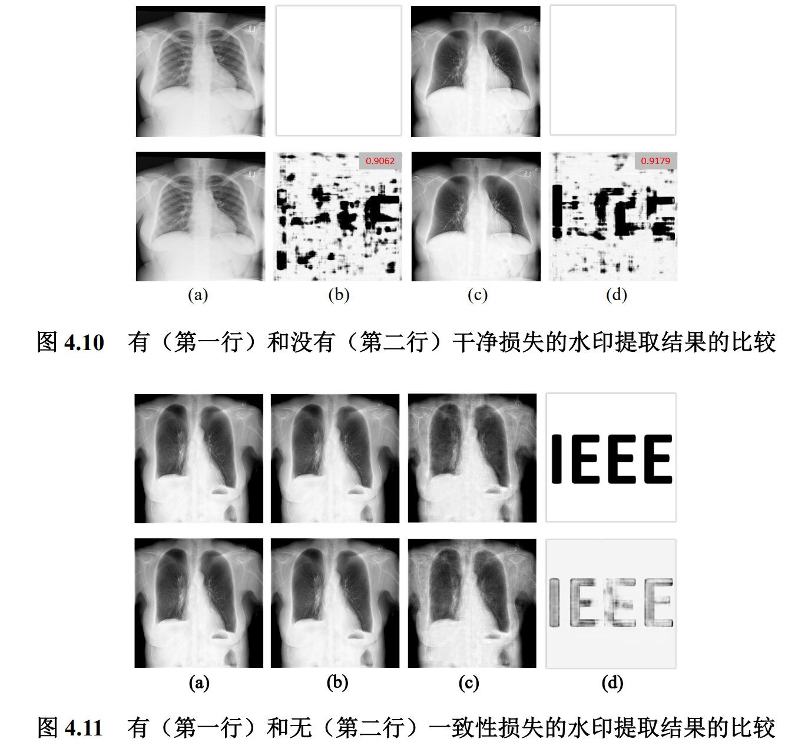
鲁棒的图像处理模型水印
实验结果
实验-4：消融实验—干净损失和一致性损失的重要性
【结论】
1）在没有干净损失的情况下，提取子网络总是从来自图像域 A、B 的无水印图像中提取杂乱的图像，并具有高 NC 值，从而导致取证不可靠。
2）当训练没有一致性损失时，提取子网络 R 只能提取非常弱的水印，甚至不能从替代模型的输出中提取任何水印。
Notes:
在消融实验方面，我们发现1）在没有干净损失的情况下，提取子网络总是从来自图像域 A、B 的无水印图像中提取杂乱的水印图像，并具有高 NC 值，从而导致取证不可靠。
2）当训练没有一致性损失时，提取子网络 R 只能提取非常弱的水印，甚至不能从替代模型的输出中提取任何水印。

Slide 37
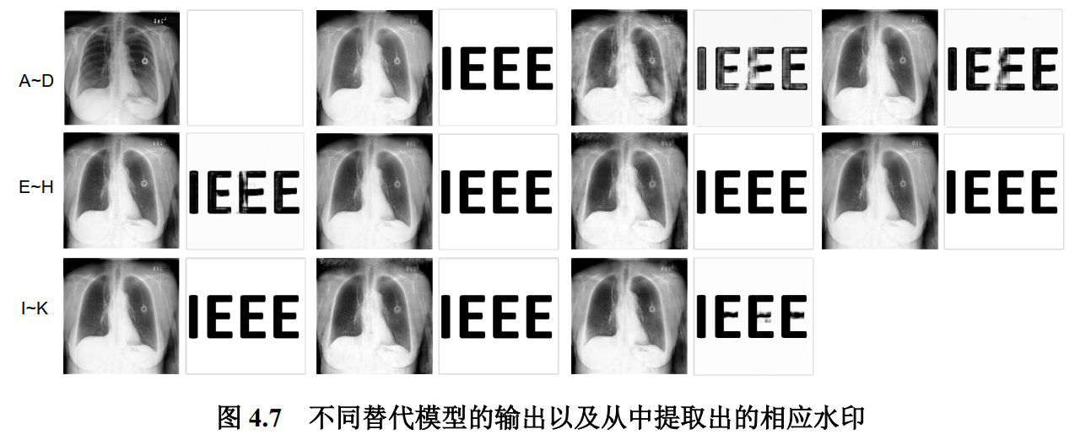
鲁棒的图像处理模型水印
实验结果
实验-4：消融实验—提取能力 vs 替代模型性能
【结论】
1）水印提取能力与替代模型的性能成正相关。
2）当替代模型完全无法执行去骨任务时，提取子网络 R 不能提取水印，这种情况可接受。
Notes:
还发现

Slide 38
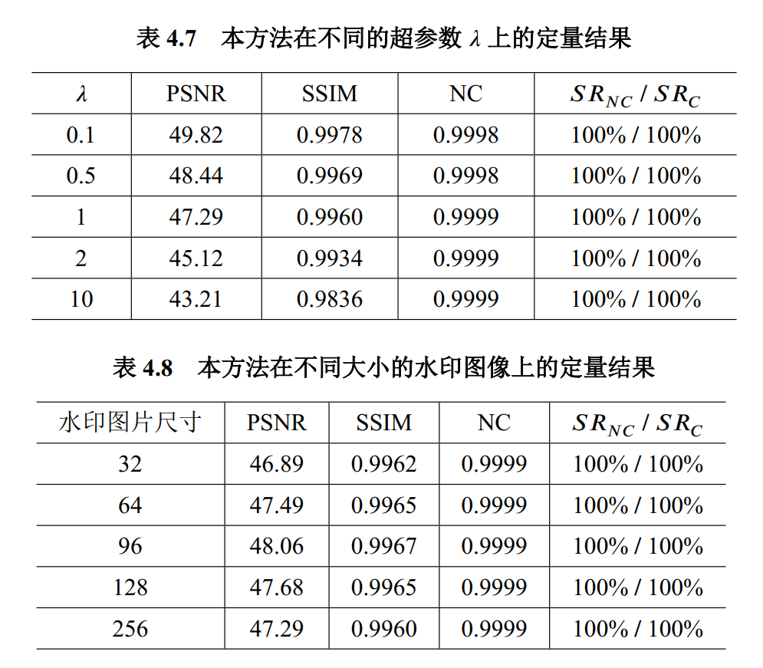
鲁棒的图像处理模型水印
实验结果
实验-4：消融实验—超参数设定和水印尺寸的影响
【结论】
1）含水印图像的视觉质量和提取出水印图像的 NC 值会受到不同 𝜆 的影响，但最终结果都可接受，这意味着本方法对 𝜆 不敏感。
2）本方法可以很好地适用于不同大小的水印图像。
Notes:
此外，

Slide 39
鲁棒的图像处理模型水印
实验结果
实验-5：拓展应用—多水印方案
【结论】多水印方案在嵌入提取能力和对窃取攻击的鲁棒性方面是可以和单一水印方案比拟的。
Notes:
实验5验证了拓展应用的可行性，我们发现s

Slide 40
鲁棒的图像处理模型水印
实验结果
实验-5：拓展应用—融合模型方案
【结论】融合模型水印方案不管是嵌入提取能力还是对窃取攻击的鲁棒性都是可行的。

Slide 41
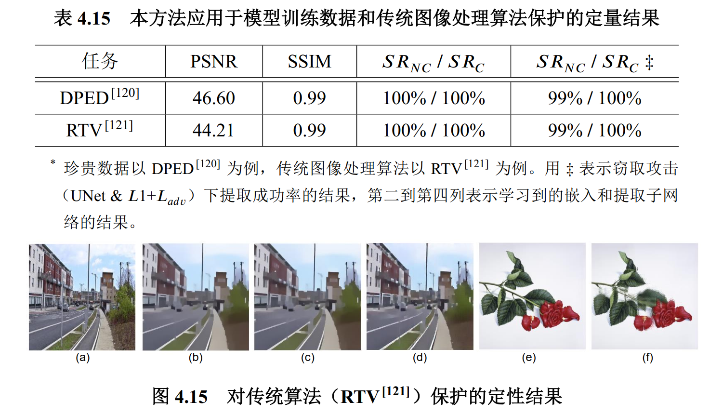
鲁棒的图像处理模型水印
实验结果
实验-5：拓展应用—保护模型训练数据和传统算法
【结论】本方法可以很容易地应用于模型训练数据保护和传统图像处理算法保护。

Slide 42
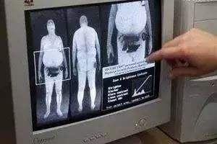
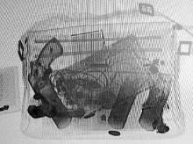
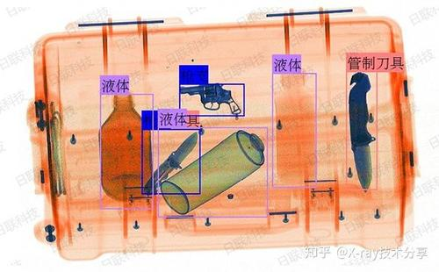
鲁棒的图像处理模型水印
扩展应用场景I ：与模型独立的水印嵌入算法
保护高价值训练样本

Slide 43
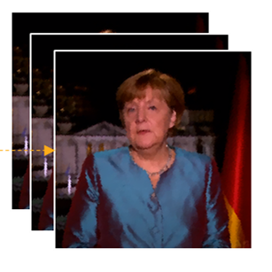
鲁棒的图像处理模型水印
扩展应用场景II：与模型融合的水印嵌入算法
保护AI模型或AI作品的知识产权、追溯deepfake来源
图像处理 模型
AI 作品
（43.25万美元）
诗歌生成模型
DeepFake 模型

Slide 44
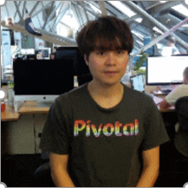
鲁棒的图像处理模型水印
本质：基于训练集的水印（这个训练集可能是被保护模型的输出）
目的：在训练集中嵌入水印，使得基于此集训练的模型，模型输出中含有水印
应用：保护训练样本、保护AI作品、追溯作品来源
保护模型（对抗模型替代攻击）：可用于生成模型、分类模型
保护训练样本
保护模型
保护、追溯作品
对抗模型替代攻击
J. Zhang, D. Chen, J. Liao, W. Zhang, H. Feng, G. Hua, N. Yu, “Deep Model Intellectual Property Protection via Deep Watermarking,” TPAMI, 2021.

Slide 45
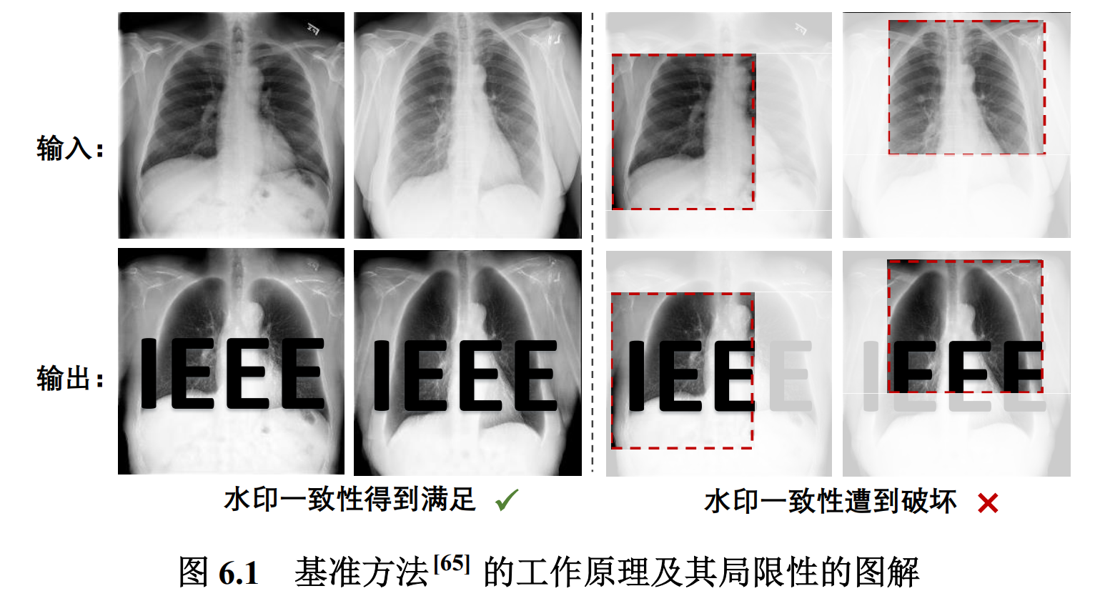
复合鲁棒的图像处理模型水印
问题描述-模型水印中的多重攻击问题
攻击者在确保窃取模型的性能不下降的前提下，尽可能同时部署不同的攻击方式
结合前述研究内容（窃取攻击+自适应攻击），解决模型水印中的多重攻击问题
现有方法无法解决该问题
数据预处理
Notes:
模型水印中的多重攻击问题，即攻击者在确保窃取模型的性能不下降的前提下，尽可能同时部署不同的攻击方式
结合前述研究内容，进而解决模型水印中的多重攻击问题
我们发现，对于前述的图像处理模型，如果攻击者在获得相应的数据对之后，首先对其进行数据预处理，再进行替代模型的训练，那么前述所提出的抗窃取攻击的黑盒模型水印算法将会失效，

Slide 46
复合鲁棒的图像处理模型水印
现有方法不足的分析
由于 𝛿 本质上是嵌入在模型输出中的统一水印图像，称这种一致性为“整体图像一致性”
即使使用重复模式的水印图片，经过数据预处理后，也无法保证“整体图像一致性”
处理后输入域 A
假设
处理后的输出域 B
两者需要建立联系，便于模型记忆
【解决思路】使水印图案与图像结构保持一致，与之建立内容上的联系，结构包括一些全局结构（如图像边缘）或一些局部语义结构（如面部的“眼睛”），在常见的数据预处理技术下可以保持其物理意义的一致性，称这种一致性为“结构一致性”。
Notes:
为此，我们进行了相应的分析，回顾前述算法后，我们发现由于 𝛿 本质上是嵌入在模型输出中的统一水印图像，称这种一致性为“整体图像一致性”
，即使使用重复模式的水印图片，经过数据预处理后，也无法保证“整体图像一致性”；
输入图像A经过处理后可表示为t{a},含水印图像b+ta经过处理后可表示为t{b+te}, 假设数据处理方式为线性的，那么t（）=；tb和t te之间需要建立联系，这样才能方便模型的记忆
为此，我们给出问题的解决思路

Slide 47
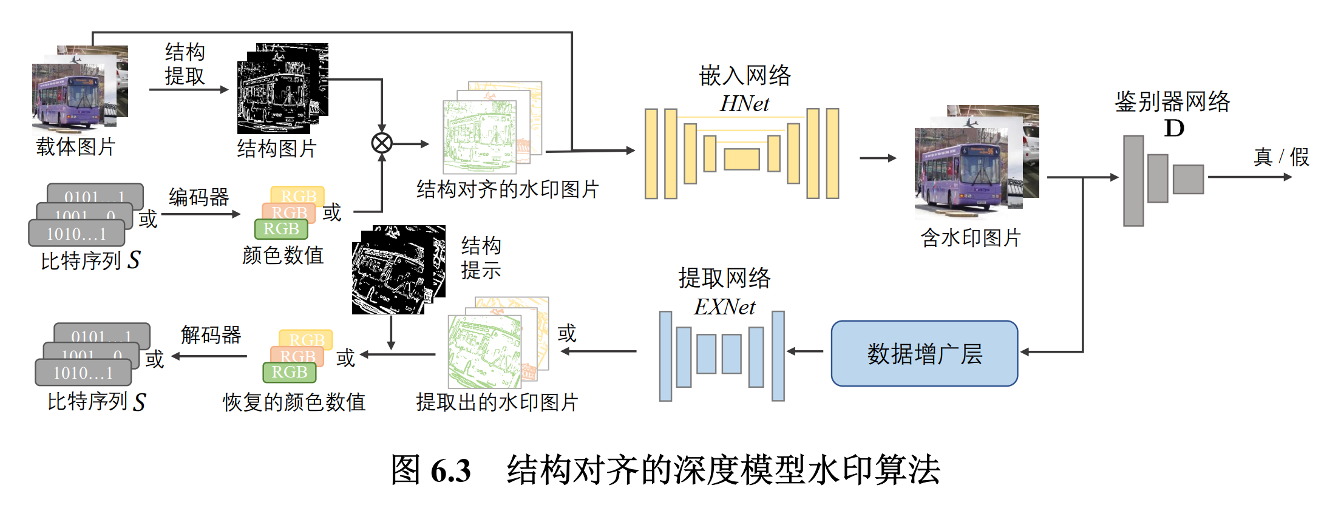
复合鲁棒的图像处理模型水印
结构对齐的深度模型水印算法
编码器和结构提取器
结构对齐的深度模型水印算法
采用 RGB 值表示水印信息
结构提取器要提取的结构可以因具体任务而异，默认使用Sobel 算法提取全局边缘作为结构区域
嵌入损失：
提取损失：
增量训练策略
在数据增广层中逐个添加增广操作
Notes:
基于结构一致性的水印设计，我们进而改善了研究内容二的方案，提出了结构对齐的深度模型水印算法，其中包括编码器和结构提取器，编码器采用 RGB 值表示水印信息，结构提取器要提取的结构可以因具体任务而异，默认使用Sobel 算法提取全局边缘作为结构区域；然后将彩色边缘图像作为水印图片，后续的网络训练方式基本上遵从了研究内容二的方案，其中不同在于添加了数据增广层，在数据增广层中逐个添加增广操作，是模型易于收敛，水印提取的损失函数针对结构区域和非结构区域进行了相应的加权操作

Slide 48
复合鲁棒的图像处理模型水印
实验列表
实验-1：和基准方法的对比实验
实验-2：消融实验
包括嵌入提取的能力、对多重攻击的鲁棒性
超参设置、增广设置以及增量训练的影响
实验-3：泛化能力
实验-4：其他鲁棒性
本方法在不同任务上的性能表现
包括其他数据预处理以及其他的自适应攻击
实验设置
不同任务
超参设置
去雨、去骨、肖像素描生成（APG）
颜色步长 𝑡 设置为 20
𝜆, 𝜆1, 𝜆3, 𝜆4 默认全部设为 1， 𝜆2 = 0
默认情况下，旋转范围为 [−90∘, 90∘]，裁剪大小从 [64, 256] 中随机选择，调整大小范围为[1/2, 2]
评估标准
视觉质量：PSNR、SSIM
|颜色误差|<10 视为成功提取
Notes:
接下来通过相应的实验验证我们的分析和设计

Slide 49
复合鲁棒的图像处理模型水印
实验结果
实验-1：和基准方法的对比实验—嵌入提取能力
【结论】
本方法可以保证带水印图像的高视觉质量（PSNR 37.86 vs 39.98；SSIM 0.97 vs 0.99），同时，从未经数据预处理和经过数据预处理的图像中均能提取出对应隐藏的水印。
Notes:
实验1和基准方法进行了比较，
在嵌入能力方面，本方法可以保证带水印图像的高视觉质量，PSNR 37.86 vs 39.98；SSIM 0.97 vs 0.99，虽然有一定程度的下降，但是是可接受的
在提取能力方面，本方法从未经数据预处理和经过数据预处理的图像中均能提取出对应隐藏的水印

Slide 50
复合鲁棒的图像处理模型水印
实验结果
实验-1：和基准方法的对比实验—抗多重攻击
【结论】
没有自适应攻击：在有对抗训练阶段时，本方法和基准方法都对不同的网络结构和损失函数下的窃取攻击具有鲁棒性。
有自适应攻击：本方法在大多数场景中都成功，而基准方法中，无论替代模型使用的是何种网络结构或损失函数都完全失败。
Notes:
此外，当只面对窃取攻击时，本方法和基准方法在有对抗训练阶段的前提下，对不同的网络结构和损失函数下的窃取攻击都具有鲁棒性。在不添加对抗训练阶段的情况下，本方法也能一定程度上抵抗窃取攻击，而基准方法不能
当同时面对自适应攻击和窃取攻击的多重攻击时，本方法在大多数场景中都成功，而基准方法中，无论替代模型使用的是何种网络结构或损失函数都完全失败。

Slide 51
复合鲁棒的图像处理模型水印
实验结果
实验-1：和基准方法的对比实验—复杂度
【结论】
模型大小（59.3M）和推理时间（256×256 输入为 0.007s）是相同的。
由于增量训练策略，本方法的训练时间比基准方法长。
由于损失设计不同，损失收敛曲线的比较不是一个完全公平的比较。
Notes:
由于本方法和基准方法采用了相同的嵌入网络和提取网络结构，因此在模型大小和推理时间方面是相同的。
由于增量训练策略，本方法的训练时间比基准方法长。
由于损失设计不同，损失收敛曲线的比较不是一个完全公平的比较。

Slide 52
复合鲁棒的图像处理模型水印
实验结果
实验-2：消融实验
【结论】
较小的 𝜆 将产生较高的视觉质量，但会导致较低的成功提取率
数据增广层中的所有增广操作对鲁棒性都很重要
各种增广顺序组合均有效
超参数和增广设置对性能的影响
增量训练策略对性能的影响
【结论】
没有增量训练策略会导致严重的颜色漂移问题，有增量训练策略时，带水印图像的视觉效果更好
Notes:
实验2为消融实验，可以发现较小的 𝜆 将产生较高的视觉质量，但会导致较低的成功提取率；
数据增广层中的所有增广操作对鲁棒性都很重要，例如，如果不使用调整大小的增广操作，平均成功提取率为 78%，如果使用所有增广，平均成功提取率略低于 100% 各种增广顺序组合均有效
此外，当不使用增量训练策略会导致严重的颜色漂移问题，有增量训练策略时，带水印图像的视觉效果非常好

Slide 53
复合鲁棒的图像处理模型水印
实验结果
实验-3：泛化能力—嵌入提取能力
【结论】
去骨任务和 APG 任务的PSNR/SSIM 值分别为 44.99/0.99 和 37.73/0.99。
提取网络不仅要能够从带水印的图像和替代模型的输出中提取隐藏的水印，而且不能从无水印图像中提取任何水印
全局结构（边缘）和局部结构（眼睛）都适用
Notes:
实验3验证了本方法的泛化能力。
在去骨和APG任务中，本方法的嵌入提取能力依然可以得到保证，由于去骨任务使用canny提取边缘，APG任务使用眼睛区域作为结构区域，也验证了全局结构（边缘）和局部结构（眼睛）都适用
。

Slide 54
复合鲁棒的图像处理模型水印
实验结果
实验-3：泛化能力—抗多重攻击
【结论】
在去骨任务和APG任务上都能很好地抵抗多重攻击（窃取攻击+自适应攻击）
Notes:
此外，在去骨任务和APG任务上都能很好地抵抗多重攻击（窃取攻击+自适应攻击）

Slide 55
复合鲁棒的图像处理模型水印
实验结果
实验-3：泛化能力—抗多重攻击
窃取模型性能低导致提不出水印，可接受
【结论】
在去骨任务和APG任务上都能很好地抵抗多重攻击（窃取攻击+自适应攻击）
Notes:
对于其中的失败情况进行了分析，发现窃取模型性能低导致提不出水印，可接受

Slide 56
复合鲁棒的图像处理模型水印
实验结果
实验-4：其他鲁棒性—抗其他数据预处理
【结论】
尝试了 6 种代表性的有损数据预处理方式，并以不同的比例和原始训练数据混合，进而用于替代模型的训练。但本方法仍然可以很好地抵抗基于有损预处理的多重攻击。
Notes:
实验4展示了本方法的其他鲁棒性，尝试了 6 种代表性的有损数据预处理方式，并以不同的比例和原始训练数据混合，进而用于替代模型的训练。但本方法仍然可以很好地抵抗基于有损预处理的多重攻击。

Slide 57
复合鲁棒的图像处理模型水印
实验结果
实验-4：其他鲁棒性—抗其他数据预处理
【结论】
尝试了 6 种代表性的有损数据预处理方式，并以不同的比例和原始训练数据混合，进而用于替代模型的训练。但本方法仍然可以很好地抵抗基于有损预处理的多重攻击。
Notes:
这里展示了相应的替代模型的输出以及从中提取的水印的可视结果

Slide 58
复合鲁棒的图像处理模型水印
实验结果
实验-4：其他鲁棒性—抗其他自适应攻击
Neural Cleanse，一种通过逆向水印图片对模型进行净化的方法。实验表明本方法可以抵抗这种自适应攻击，因为本方法生成的水印是和载体图像相关的，而且是结构对齐的，因此这不符合它的假设，即“水印在位置和模式上都是静态的且和载体图像无关”。
假设攻击者可以收集到少量干净（无水印）的数据对，并对训练好的替代模型进行有监督的微调。结果表明，即使使用新的相同大小的干净数据进行微调，本方法中的提取网络仍然可以很好地工作，成功提取率为 78%。
考虑攻击者有未配对的干净数据，并通用图像域损失的约束训练替代模型，具体来说，使用一个判别器对图像域进行判断，类似于一种半监督的学习方式。在这种情况下，提取网络提取成功率降低到 43%，但仍然可以接受。此外，这样做会损害替代模型的性能（PSNR：从 32.02 降到 28.9），降低了攻击的意义。
考虑本方法对水印重写的鲁棒性。与传统的数字水印类似，水印重写攻击可以通过水印协议来解决。
Notes:
在抵抗其他自适应攻击方面，本方法也表现不错，具体来说：

Slide 59
鲁棒的文本生成模型水印
研究背景-私密文本内容的泄露
传统泄密方式
易监控
易预防
易溯源
商业间谍
随着智能设备的小型化和普及化，文本内容越来越容易被窃取和滥用。使用手机相机、OCR等方式快速记录文本内容已逐渐成为更快捷，更高效的手段。但是这种便捷带来的信息泄露问题却往往难监控，难预防，难追责。
智能设备普及下的泄密方式
难监控
难预防
难溯源
商业间谍
Notes:
研究背景-私密文本内容的泄露

Slide 60
鲁棒的文本生成模型水印
研究背景-AI生成的文本内容被滥用
此外，随着大规模预训练语言模型的发展，语言模型（如GPT-3）已经能够生成流畅且逼真的文本内容。恶意用户可以利用这些模型自动、大量地生成看起来真实可靠的虚假内容来误导大众，或者通过剽窃语言模型生成的具有商业价值的文本内容（如财报、小说）来谋取利益。
如何防止人类或AI创作的文本内容被窃取和滥用？

Slide 61
鲁棒的文本生成模型水印
研究背景-数字水印与文本溯源
部门、姓名、工号
点阵标识
数字水印技术通过在载体中嵌入水印信息，载体泄露后对其提取出特定信息进行溯源。
图示、Logo
二维码
精准责任定位 形成有效震慑 完善安全管理

Slide 62
鲁棒的文本生成模型水印
研究背景-数字水印与文本溯源
与音频、图像等载体具有足够的冗余来承载不可感知的水印信息不同，由于文本载体天然的离散属性，对文本内容嵌入人眼难以感知的水印信息非常有挑战性。
对于一个细心的读者，字符级别上的细微修改也会很明显，也很容易被检测。
I love you.
l 1ove y0u.
原图
嵌入水印后
残差图
文本水印技术尚未得到充分研究

Slide 63
鲁棒的文本生成模型水印
研究背景-传统文本水印
改变行间距嵌入信息
改变字符间距嵌入信息
改变词间距嵌入信息
[1] Brassil, J. T.; Low, S.; and Maxemchuk, N. F. 1999. Copyright protection for the electronic distribution of text documents. Proceedings of the IEEE, 87(7): 1181–1196.

Slide 64
鲁棒的文本生成模型水印
移动笔划生成同一字形的不同变体
原文
嵌入水印后
修改字形嵌入信息 + 模板匹配提取信息
[2] Qi, W.; Guo, W.; Zhang, T.; Liu, Y.; Guo, Z. M.; and Fang, X. 2019. Robust authentication for paper-based text documents based on text watermarking technology. Mathematical biosciences and engineering, 16 4: 2233–2249.
Notes:
研究背景-传统文本水印

Slide 65
鲁棒的文本生成模型水印
利用字形流图生成同一字形的不同变体
修改字形嵌入信息 + 分类网络提取信息
[3] Xiao, C.; Zhang, C.; and Zheng, C. 2018. FontCode: Embedding Information in Text Documents using Glyph Perturbation. ACM Transactions on Graphics, 37: 15:1–15:16.
Notes:
研究背景-传统文本水印

Slide 66
鲁棒的文本生成模型水印
研究背景-传统文本水印
传统文本水印方法的局限
截屏压缩、屏幕拍摄、OCR等过程带来的失真会抹去水印信息
在AI生成文本内容被滥用的场景下不适用
本质上仍然是从图像的角度出发解决问题
如何根据语言本身的特点来设计水印算法？
语义维度的信息具有对上述失真天然的鲁棒性，如何利用？
自然语言水印

Slide 67
鲁棒的文本生成模型水印
相关工作
自然语言水印的目标：通过对文本进行语义维度的处理来嵌入水印。
哪些NLP领域的常见任务可能会与此相关？
句法变换（Syntactic Transformation）
文本生成（Text Generation）
词汇替换（Lexical Substitution）
……

Slide 68
鲁棒的文本生成模型水印
相关工作
基于句法变换的自然语言水印方法
利用句法结构变换（如主-被动语态变换、主谓变换等）表达信息。
现有的此类方法存在问题
很多句子都不适合被更改。
对句子的改动太大，与水印的初衷相悖。
[4] Topkara, M.; Topkara, U.; and Atallah, M. 2006. Words are not enough: sentence level natural language watermarking. In Proceedings of the ACM International Workshop on Multimedia Contents Protection and Security, 37-46.

Slide 69
鲁棒的文本生成模型水印
相关工作
基于文本生成的自然语言水印方法
将 “原始文本-水印文本” 看作一种特殊的翻译任务。
参考sequence-to-sequence翻译模型的框架，并引入对抗训练。
[5] Abdelnabi, S.; and Fritz, M. 2021. Adversarial Watermarking Transformer: Towards Tracing Text Provenance with
Data Hiding. In 42nd IEEE Symposium on Security and Privacy.

Slide 70
鲁棒的文本生成模型水印
相关工作
基于文本生成的自然语言水印方法
Words that was replaced in the original text.
Words changed to in the watermarked text.
该方法存在的问题
网络倾向于修改文本中不起眼的（unobstrusive）词，但这类词往往会与周围的词构成固定短语搭配表达特定含义，因此仍然会破坏原始语义信息。
在不同风格的文本内容上迁移性很差。
[5] Abdelnabi, S.; and Fritz, M. 2021. Adversarial Watermarking Transformer: Towards Tracing Text Provenance with
Data Hiding. In 42nd IEEE Symposium on Security and Privacy.

Slide 71
鲁棒的文本生成模型水印
相关工作
基于词汇替换的自然语言水印方法
利用开源词典（如WordNet）生成静态的同义词库
设计语言学规则（词性、词频）筛选原文中适合替换的词语
根据同义词库，使用同一个词的不同同义词表达信息
现有的此类方法存在问题
替换时难以充分考虑上下文语义，同一个词在不同上下文中可能表达不同含义。
对不同类型的文本内容，需要针对性地设计同义词库和设计语言规则，耗时耗力。
Oil prices soar to all-time record, posing new menace to US economy
Oil prices soar to all-time record, posing unexampled menace to US economy
[6] Topkara, U.; Topkara, M.; and Atallah, M. 2006. The hiding virtues of ambiguity: quantifiably resilient watermarking of natural language text through synonym substitutions. In Proceedings of the 8th workshop on Multimedia & Security, 164-174.

Slide 72
鲁棒的文本生成模型水印
动机
传统词汇替换（LS）算法同样是利用开源词典（如WordNet）生成静态的同义词库。
与水印方法具有相同的局限性。
有没有更好的LS算法？能用于自然语言水印吗？
可以有

Slide 73
鲁棒的文本生成模型水印
简单介绍BERT
很 | 0.7
不 | 0.1
也 | 0.07
…… | ……
softmax
Linear
BERT
预训练目标之一：
Masked Language Modeling (MLM)
Transformer Encoders
随机mask
我
爱
你

Slide 74
鲁棒的文本生成模型水印
简单介绍BERT
Linear
Yes/No
预训练目标之二：
Next Sentence Prediction (NSP)
Transformer Encoders
BERT
[CLS]
w₁
w₂
[SEP]
w₃
w₄
w₅
Sentence 1
Sentence 2

Slide 75
鲁棒的文本生成模型水印
基于BERT的词汇替换
利用BERT的预训练目标：masked language modeling
[MASK]对应的embedding进行随机dropout，使BERT综合考虑上下文与原始词的语义
水印？
[7] Zhou, W.; Ge, T.; Xu, K.; Wei, F.; and Zhou, M. 2019. BERT-based Lexical Substitution. In Proceedings of the 57th Annual Meeting of the Association for Computational Linguistics, 3368–3373.

Slide 76
鲁棒的文本生成模型水印
本方法
上下文可感知的词汇替换
初始候选词生成：给定上下文$S=\{t_{1},…,t_{i−1},t_{i},t_{i+1},…,t_{N}\}中$的目标词$t_{i}$
将$t_{i}$替换为$[MASK]，$得到$S_{\backslash i}=\{t_{1},…,t_{i−1},[MASK],t_{i+1},…,t_{N}\}$
将$S$和$S_{\backslash i}$拼接起来，得到$I_{i}$
将$I_{i}$输入到BERT模型，预测$[MASK]$对应的分布
去除$t_{i}$的形态学变形后，选取$top K$词条，得到初始候选词集$W=\{w_{1},w_{2},…,w_{K}\}$
该预测主要基于语义相似性（Semantic Similarity），
需要进一步考虑语义关联性（Semantic Relatedness）。

Slide 77
鲁棒的文本生成模型水印
本方法
上下文可感知的词汇替换
基于推理的候选词排序：BERT模型在自然语言推理任务上展现了强大的能力 (RoBERTa)
用候选词集$W$中的每一个词$w$替换$t_{i}$，得到$\hat{S}=\{t_{1},…,t_{i−1},w,t_{i+1},…,t_{N}\}$
将$\hat{S}$和$S$拼接起来，得到$I_{i}^{′}$
将$I_{i}^{′}$输入到在MNLI任务上微调后的RoBERTa模型，推理两个句子之间的逻辑关系
将两个句子具有“蕴含”关系的概率作为该候选词的语义关联性得分
根据所有候选词的得分进行排序后得到候选词集$RW=\{w_{1}^{′},w_{2}^{′},…,w_{K}^{′}\}$
可以直接拿来进行水印的嵌入和提取吗？

Slide 78
鲁棒的文本生成模型水印
本方法
同步性问题：由于候选集的生成与原文以及上下文相关，即便一个单词不同，生成的候选集也会不同。这导致嵌入端和提取端生成的候选集会不一致。
怎么解决同步性问题？如何找到适合携带水印信息的词？

Slide 79
鲁棒的文本生成模型水印
本方法

Slide 80
Method
Algorithm 2 - Sequence Incremental Watermarking Scheme

Slide 81
鲁棒的文本生成模型水印
实验设置
Dataset:
Novels, WikiText-2, IMDB, and AgNews.
Models:
BERT-base-cased, RoBERTa-large-mnli.
Comparison Systems:
WordNet-based methods (Topkara, Hao), Transformer-based methods (AWT).
Metrics:
Semantic Similarity (SS), Semantic Relatedness (SR).
Lexical Substitution Benchmark:
Stanford Word Substitution Benchmark (SWORDS).

Slide 82
鲁棒的文本生成模型水印
实验结果
保持原文的语义
本方案可以很好地保持不同风格数据集上原始句子的语义完整性。

Slide 83
鲁棒的文本生成模型水印
实验结果
保持原文的语义
本方案在WikiText-2上获得了很高的SS分数，这是因为句子嵌入对不引人注目的单词的变化不敏感。

Slide 84
鲁棒的文本生成模型水印
实验结果
更多示例
更合理的变化：
英语数字->阿拉伯数字
英国拼写->美国拼写
…

Slide 85
02
深度学习模型可逆水印

Slide 86
深度学习模型可逆水印
深 度 学 习 模 型 保 护
模型数据盗用
背景
分类
策略
安全威胁
研究方向
技术手段
模型盗用
版权保护
模型水印
窃取模型或数据集，威胁模型版权
模型篡改
完整性保护
?
模型无损水印
模型数据篡改
模型水印技术
修改模型参数嵌入水印信息，控制模型性能变化程度；
水印
篡改参数引入风险，破坏模型完整性
深度学习模型

Slide 87
深度学习模型可逆水印
水印序列
现有模型水印存在的问题
01…001
无法确保水印嵌入引起的变化不引入未知异常；
永久修改模型参数，破坏模型完整性；
无损水印
嵌入算法
解决办法——模型无损水印
无损性：对模型参数严格无损，提取水印后可以完全重构原始参数信息；
脆弱性：对攻击者的篡改行为敏感，易于检测；
功能丰富：实现检测篡改、篡改定位和修复的功能；
完整性认证：基于无损水印设计模型完整性认证方法，保护模型数据安全。
原始模型
水印模型
相同
无损水印
提取算法
重构模型
待验证模型
01…001
水印序列
深度学习模型无损水印概念图
Notes:
除了检测篡改行为外，还可以通过设计水印的嵌入方法，实现篡改定位和修复的功能，有效地分析攻击者篡改目的，刻画攻击者特征，同时修复关键参数，达到使用标准；

Slide 88
深度学习模型可逆水印
需要解决的问题
深度学习模型与图像数据的结构差异很大；
深度学习模型与图像数据类型不同。
载体构造
载体恢复
嵌入算法
提取算法
原始模型
水印模型
原始模型
水印
水印
深度学习模型可逆水印概念图
解决方案
改变模型参数的存储结构；
调整模型参数的数据类型。
深度学习模型
图像
Notes:
模型可逆水印定义
要说明方法的普适性，后续以CNN为例，但不是说这能应用于CNN上。

Slide 89
深度学习模型可逆水印
载体序列构造
数据处理
水印嵌入
选择嵌入层
通道熵值计算
排序并构造载体序列矩阵
嵌入位选取
数据调整
边信息处理
更新参数
更新参数
水印提取
恢复水印嵌入序列
提取边信息
选择提取层
载体序列构造
数据调整
原始模型
嵌入水印模型
深度学习模型可逆水印框架
可逆水印嵌入和提取过程严格互逆；
可逆水印嵌入过程主要包括四个部分：载体序列构造、数据处理、水印嵌入、边信息处理。
Notes:
可逆水印算法的框架如图所示

Slide 90
深度学习模型可逆水印
关键技术--载体序列构造
直接嵌入法
参数筛选法
按照$W_{i}$的本身排布顺序重写成为二维矩阵$W_{e}$：
创新技术：衡量$W_{i}$不同通道的重要性，选取不重要的参数构造载体，减小水印对模型性能的影响。
$$W_{e}=\left(\begin{matrix}\begin{matrix}K_{1}^{1} & K_{2}^{1} \\ K_{1}^{2} & K_{2}^{2}\end{matrix} & \begin{matrix}⋯ & K_{c}^{1} \\ ⋯ & K_{c}^{2}\end{matrix} \\ \begin{matrix}⋮ & ⋮ \\ K_{1}^{d} & K_{2}^{d}\end{matrix} & \begin{matrix}⋱ & ⋮ \\ ⋯ & K_{c}^{d}\end{matrix}\end{matrix}\right)$$
图像集 $I$ +
$$\{W_{1},W_{2},⋯,W_{d}\}$$
$$ℱ=(ℱ_{:,1},ℱ_{:,2},⋯,ℱ_{:,d})$$
$$m$$
$ℱ_{:,l}$ :
$$p_{r}$$
…
$$H_{l}=−\sum_{r=1}^{m}{p_{r}logp_{r}}$$
根据$信息熵$大小得到权重参数的重要性升序索引$I=\{j_{1},j_{2},⋯,j_{d}\}$，构造载体序列矩阵$W_{e}$：
存在的问题
$$W_{e}=\left(\begin{matrix}\begin{matrix}K_{1}^{j_{1}} & K_{2}^{j_{1}} \\ K_{1}^{j_{2}} & K_{2}^{j_{2}}\end{matrix} & \begin{matrix}⋯ & K_{c}^{j_{1}} \\ ⋯ & K_{c}^{j_{2}}\end{matrix} \\ \begin{matrix}⋮ & ⋮ \\ K_{1}^{j_{N}} & K_{2}^{j_{N}}\end{matrix} & \begin{matrix}⋱ & ⋮ \\ ⋯ & K_{c}^{j_{N}}\end{matrix}\end{matrix}\right)$$
思路简单；
未考虑模型本身特性；
Notes:
对于深度学习模型的可逆水印算法来说，合理设计嵌入载体是模型可逆水印实现的一个重要任务。为了在尽可能小的影响下实现更大的嵌入容量，我们在设计嵌入载体时不仅仅是借鉴传统多媒体领域可逆水印载体的设计方案，也要结合模型本身的一些特征。下面对于模型载体的构造方案分为直接嵌入法和参数筛选法两种，分别构造载体序列进行水印嵌入。

Slide 91
深度学习模型可逆水印
关键技术--数据处理
$构造的载体序列W_{e}∈ℝ^{N×c×k×k}$，其中$w_{α,β}∈ℝ$
截取$w_{α,β}$数位位置选取准则：
修改浮点数第一位非零位对权重值影响太大；
增加权重参数位数会导致存储代价增大；
构造的载体嵌入容量尽可能大——熵尽可能小。
$$W_{e}=\left(\begin{matrix}\begin{matrix}w_{1,1} & { w}_{1,2} \\ w_{2,1} & { w}_{2,2}\end{matrix} & \begin{matrix}⋯ & w_{1,k×c} \\ ⋯ & w_{2,k×c}\end{matrix} \\ \begin{matrix}⋮ & ⋮ \\ w_{k×N,1} & w_{k×N,2}\end{matrix} & \begin{matrix} ⋱ & ⋮ \\ ⋯ & w_{k×N,k×c}\end{matrix}\end{matrix}\right)$$
有符号浮点数
无符号整数
$$w_{α,β}=±0.\underset{\begin{aligned} \\ \\ \\ p digits\end{aligned}}{\underbrace{00⋯0}}n_{1}n_{2}⋯n_{q}$$
$${\hat{w}}_{α,β}=±n_{c}n_{c+1}+V$$
技术方案：调整数值范围：截取$w_{α,β}$的2个数位，保留符号，调整范围至$[0,255]$，以作为类图像载体进行后续水印嵌入操作。
数据处理后的类图像载体序列为：${\hat{W}}_{e}={({\hat{w}}_{α,β}) }_{k×N,k×c}$
Notes:
选取所有截取数位构造的载体情况中熵值最小的，确定其位置为第$c$位和第$c+1$位。

Slide 92
深度学习模型可逆水印
关键技术--水印嵌入与边信息处理
水印嵌入
边信息处理
技术方案：根据载体序列${\hat{W}}_{e}=({\hat{w}}_{i,j})$构造直方图$H(\hat{w})$。利用直方图平移方法，完成水印信息的嵌入。
技术方案：为了不破坏原始模型的参数，利用最低有效位（LSB）替换的方法将$J, N, c, V$保留在嵌入水印后的载密序列${\hat{W}}^{′}中$。
为了保证绝对的可逆性，被替换的最低有效位信息需要保留在水印信息的头部。
根据嵌入水印信息后的载体序列${\hat{W}}^{′}$更新参数。
Notes:
对于深度学习模型的可逆水印算法来说，合理设计嵌入载体是模型可逆水印实现的一个重要任务。为了在尽可能小的影响下实现更大的嵌入容量，我们在设计嵌入载体时不仅仅是借鉴传统多媒体领域可逆水印载体的设计方案，也要结合模型本身的一些特征。下面对于模型载体的构造方案分为直接嵌入法和参数筛选法两种，分别构造载体序列进行水印嵌入。

Slide 93
深度学习模型可逆水印
关键技术--水印提取
技术路线：水印提取方在获取边信息参数，恢复水印嵌入序列${\hat{W}}^{′}= ({\hat{w}}_{i,j}^{′})$后，根据载密序列${\hat{W}}^{′}= ({\hat{w}}_{i,j}^{′})$构造直方图$H({\hat{w}}^{′})$并提取水印。
水印信息提取：
载体序列恢复：
提取水印信息后利用恢复的序列${\hat{W}}_{e}=({\hat{w}}_{i,j})$以及边信息参数重构原始模型。
Notes:
对于深度学习模型的可逆水印算法来说，合理设计嵌入载体是模型可逆水印实现的一个重要任务。为了在尽可能小的影响下实现更大的嵌入容量，我们在设计嵌入载体时不仅仅是借鉴传统多媒体领域可逆水印载体的设计方案，也要结合模型本身的一些特征。下面对于模型载体的构造方案分为直接嵌入法和参数筛选法两种，分别构造载体序列进行水印嵌入。

Slide 94
深度学习模型可逆水印
参数筛选有效性提升
嵌入容量提升
目的：筛选重要性更低的参数，减小水印嵌入对性能的影响。
目的：增大嵌入容量，为局部完整性认证功能提供基础。
将载体序列分为不相交子块，选取多组峰值-零值点。
静态指标：权重可视化，神经元激活程度；
动态指标：小学习率参数变化；
混合指标：静态指标$Θ_{1}$，指标$Θ_{2}$，通过$φ$和$ψ来$调节平衡：
$$Θ=φΘ_{1}+ψΘ_{2}$$
Notes:
对于深度学习模型的可逆水印算法来说，合理设计嵌入载体是模型可逆水印实现的一个重要任务。为了在尽可能小的影响下实现更大的嵌入容量，我们在设计嵌入载体时不仅仅是借鉴传统多媒体领域可逆水印载体的设计方案，也要结合模型本身的一些特征。下面对于模型载体的构造方案分为直接嵌入法和参数筛选法两种，分别构造载体序列进行水印嵌入。

Slide 95
深度学习模型可逆水印
实验列表
实验-1 载体构造有效性实验
实验-2 模型可逆水印与不可逆水印对比实验
实验-3 单层与多层网络层嵌入模型可逆水印实验
实验-4 模型参数重构误差实验
实验-5 模型可逆水印嵌入容量提升实验
Notes:
1、剪枝策略在度量模型参数重要性方面的有效性以及截取数位位置选取策略的有效性。
2、定性比较和定量分析结果展示。
3、分析单层水印嵌入和多层水印嵌入对模型性能产生的影响。
4、提取可逆水印后的模型参数重构误差结果，是否能够达到严格可逆。
5、嵌入容量的提升结果以及提升的可逆水印方法与原方法在嵌入水印后对模型性能的影响比较。

Slide 96
深度学习模型可逆水印
实验-1 载体构造有效性实验
实验结论：信息熵能反映不同通道参数的重要性。
Notes:
1、实验内容：选取AlexNet、VGG19和ResNet152三个模型的最后三层卷积层，分别计算不同模型不同卷积层的各个通道的信息熵结果及标准差。
2、实验内容：选取了三种模型AlexNet、VGG19和ResNet152。计算所有可能的数位选取位置生成的载体序列计算的信息熵结果。

Slide 97
深度学习模型可逆水印
实验-1 载体构造有效性实验
实验内容：选取了三种模型AlexNet、VGG19和ResNet152。计算所有可能的数位选取位置生成的载体序列计算的信息熵结果。
实验结论：随着迭代轮数的增加，所选的数位位置越靠后，构造生成的载体序列的熵会先增加，后趋于平稳；提出的方法能够作为筛选截取数位的有效手段。
Notes:
1、实验内容：选取AlexNet、VGG19和ResNet152三个模型的最后三层卷积层，分别计算不同模型不同卷积层的各个通道的信息熵结果及标准差。
2、实验内容：选取了三种模型AlexNet、VGG19和ResNet152。计算所有可能的数位选取位置生成的载体序列计算的信息熵结果。

Slide 98
深度学习模型可逆水印
实验-2 模型可逆水印与不可逆水印对比实验
实验结论：模型可逆水印是脆弱的，具有严格的可逆性。与模型不可逆水印相比，可逆水印的嵌入容量处于中等水平，主要应用场景为完整性认证，嵌入脆弱的可逆水印对模型的分类准确率影响非常小。
Notes:
实验内容：在定性实验中，比较了不可逆水印和可逆水印的方法的特点；在定量对比实验中，选择了Song等人提出的非鲁棒不可逆水印方法与本文的可逆水印方法对比，性能影响由模型Top-5分类准确率表示。
实验结果：从定性角度分析，模型可逆水印是脆弱的，具有可逆性。与模型不可逆水印相比，可逆水印的嵌入容量处于中等水平，主要应用场景为完整性认证。从定量实验结果分析，在选定相同模型同一嵌入层并嵌入大小相同的水印信息的情况下，嵌入脆弱的可逆水印对模型的Top-5分类准确率影响非常小。

Slide 99
深度学习模型可逆水印
实验-3 单层与多层网络层嵌入模型可逆水印实验
实验结论：无论是单层嵌入还是多层嵌入，水印的嵌入对模型的分类准确率影响非常小，说明可逆水印在模型上具有一定的隐蔽性。
Notes:
实验内容：选取AlexNet、VGG19和ResNet152的最后一层、倒数第二层和倒数第三层卷积层中的任意两层或全部三层进行水印的嵌入操作，比较水印嵌入对模型性能的影响。
实验内容：选取DenseNet121和MobileNet的最后一层、倒数第二层和倒数第三层卷积层中的单层、两层和全部三层进行水印嵌入实验，比较水印嵌入对模型性能的影响。

Slide 100
深度学习模型可逆水印
实验-4 模型参数重构误差实验
结论：无论是单层水印还是多层水印的嵌入提取，模型参数的重构误差均为0，充分说明白盒模型可逆水印方法具有严格的可逆性，在水印的嵌入提取过程中完全保留了模型的完整性。
Notes:
实验内容：选取AlexNet、VGG19、ResNet152、DenseNet121和MobileNet五种模型分别进行单层水印嵌入和多层水印嵌入，然后将包含水印信息的模型传递给模型使用者，模型使用者在水印提取后重构模型，将重构模型与原始模型参数进行对比，分析重构误差。

Slide 101
深度学习模型可逆水印
实验-5 模型可逆水印嵌入容量提升实验
结论：提升的可逆水印算法能够有效提高水印的嵌入容量；随着模型嵌入的水印信息的增加，模型性能会略有下降，但是在可接受范围内，下降幅度极小。
Notes:
实验内容：选取单峰值-零值对直方图平移法和多峰值-零值对直方图平移法分别嵌入水印信息，比较这两种方法可以实现的嵌入容量。
实验内容：选取AlexNet、VGG19、ResNet152、DenseNet121和MobileNet五种模型的最后一层嵌入水印，分析提升的可逆水印方法对模型性能的影响。

Slide 102
03
深度学习模型感知哈希

Slide 103
深度学习模型感知哈希
问题：如何快速检索经过非法拷贝的模型？
原模型和非法复制模型是“相似”的（一定修改）
如何高效搜索可能被侵权的模型
如何高效搜索相似的模型
10010…010101
10010…010101
传统图像感知哈希
深度学习模型感知哈希

Slide 104
深度学习模型感知哈希
传统图像哈希方案框图
图像
特征
Hash
10010…010101
相
似
性
比
对
图像库
Hash库
Notes:
我们首先看一下传统图像的哈希方案：如图所示，首先从图像中提取能代表图像感知内容的鲁棒统计特征，再将鲁棒统计特征转换成哈希码，通过与图像库转换成的Hash库中的hash码进行相似度对比，相似度小于阈值的图片，就是图像库中与查询图像相似的图片。

Slide 105
深度学习模型感知哈希
受基于感知哈希的图像检索方法的启发，提出模型感知哈希的概念
查询模型
模型感知哈希
哈希码
10010…010101
是
疑似非法拷贝模型
距离
<
阈值
计算归一化汉明距离
测试模型
模型感知哈希
哈希码
10010…010101
不同的模型
否
将模型关键权重转换为哈希码
适用于各种模型
可以实现高效查询
Notes:
如图所示，通过比较哈希码的差异，可以判断查询模型和测试模型之间的相似性。如果相似距离小于阈值，则可以认为测试模型是查询模型的非法复制版本。这种方法适用于各种模型，可以实现高效搜索。

Slide 106
深度学习模型感知哈希
1. 用模型压缩理论筛选出关键的权重(保证鲁棒性)；
2. 将模型权重展成1维向列，连接起来并划分成块，计算每个块的统计量作为特征；
3. 对统计量进行量化和加密，得到最终的哈希码。
Notes:
具体来说，我们的方法可以分为以下3个步骤：
模型感知哈希的方案框图如图所示，首先使用模型剪枝操作筛选出重要的权重，将权重连接并划分成块，对每个权重块提取特征得到固定长度的鲁棒特征，再对鲁棒特征进行量化和加密，得到最终的哈希码。通过对比查询模型和模型库中模型的哈希码的相似程度，查询模型的可疑拷贝版本可以被高效地检测出来。

Slide 107
深度学习模型感知哈希
模型权重筛选：模型剪枝技术
为了鲁棒性，哈希码应该从那些重要的权重中进行提取；
基于幅度的剪枝等模型剪枝技术
$${th}_{v}=quantile(v,1−1/c)$$
幅度绝对值小于${th}_{v}$的权重不会用于哈希计算
Notes:
为了鲁棒性，哈希码应该从那些重要的权重中进行提取。我们计划使用模型剪枝技术来筛选重要的权重。模型剪枝是一种常用的模型压缩方法，可以去除网络中的冗余，通过使用基于幅度的剪枝等模型剪枝技术，有望以较小的计算代价筛选出重要的权重，为进一步提取鲁棒特征做准备。

Slide 108
深度学习模型感知哈希
选择正态检验统计量
(normal test statistics, NTS)构建鲁棒特征
原因：
NTS特征：用于测量随机过程和高斯分布之间距离
已有研究表明，对于CNN模型，重要的参数是非高斯的
与高斯分布的距离可以作为衡量权重是否重要的一个度量
提取鲁棒特征
Notes:
为了最终产生的哈希码长度一致，首先将剪枝后的模型权重展成一维向量，连接后再划分成固定长度的段，对每段权重提取统计特征，这种统计特征可以作为零水印，要求具有足够鲁棒性。对于CNN模型，我们计划使用正态检验统计量NTS构建鲁棒特征。NTS特征是一组用于测量随机过程和高斯分布之间距离的统计特征。已有研究表明，对于CNN模型，重要的参数是非高斯的，与高斯分布的距离可以作为衡量权重是否重要的一个度量。进一步对NTS特征进行量化和加密，即可得到最终的模型感知哈希码。对于其他类型的模型，我们将深入研究对应的鲁棒统计特征构建方法。

Slide 109
深度学习模型感知哈希
鲁棒性实验：测试模型在经过模型压缩、模型微调后，是否仍然能检测？
实验设置：对10种模型进行模型压缩和微调，计算修改前后的哈希距离，与阈值作比；
结果：距离均小于阈值，说明可以检测
模型压缩
模型微调
Notes:
假设攻击者使用模型压缩和模型微调来修改模型以避免非法复制检索，图中展示了不同模型在模型压缩和模型微调后与原模型哈希值的归一化汉明距离，从图中可以看出，距离均低于阈值，说明我们的方法对模型压缩和模型微调具有鲁棒性。
假设攻击者使用基于幅度的模型修剪来修改模型以避免盗版检索。为了对一个特定的层进行剪枝，首先设置一定比例的小幅度权重为零，然后利用交叉熵损失对模型进行10个epoch的微调，以弥补剪枝造成的精度下降。图3给出了不同压缩比下归一化汉明距离的结果，其中x轴为模型修剪的具体压缩比，y轴为对应的归一化汉明距离。从图中可以看出，当c= 16时，全部45种情况的距离都小于阈值，这说明我们的哈希方案能够很好地检测出经过修剪的模型。换句话说，我们的方案已经取得了相当好的抗剪枝攻击的健壮性。
模型微调是攻击者试图通过修改模型权重来避免检索的攻击。具体地说，对手使用原始训练数据集对模型进行重新训练，以更改模型的权重，以便在保留模型准确性的同时使得哈希码产生一个较大的改变，不再与原模型相似，以逃过盗版检测。

Slide 110
深度学习模型感知哈希
对自适应攻击的鲁棒性
自适应攻击：
条件：攻击方已知哈希算法细节
目标：适当修改模型 逃避哈希检测
攻击1 : 权重缩放攻击
权重归一化，天然防御
攻击2 : 权重置乱攻击
对方无法不显著降低模型性能，无法攻击
计算复杂度
PyTorch Intel (R) Xeon (R)Gold 5120 CPU @ 2.20GHz 357个结构训练集不同的模型 平均提取时间： 10.23s
Notes:
我们还测试了哈希算法对自适应攻击的鲁棒性，自适应攻击指的是：攻击者已知哈希算法细节，攻击者的目标是：对模型进行适当的修改，从而在不影响模型本身性能的情况下，使哈希码有一个较大的变化，从而逃过哈希检测。我们考虑两种自适应攻击。第一种…攻击者对模型的前一层乘上因子q,在后一层除以因子q,模型输出不变，但权重改变… 但由于权重选择步骤的权重归一化，对…天然防御
攻击2…攻击者随机抽取卷积层，交换层内神经元的位置 我们在多种模型上进行了实验 发现无法在不显著降低模型表现的情况下，使哈希码产生显著的变化
我们还测试了我们方法的计算复杂度 我们使用pytorch。。。说明了我们方法的快速

Slide 111
深度学习模型感知哈希
可区分性实验：能否区分不同的模型？
实验设置：计算10种不同模型的哈希距离
结果：不同模型的哈希的距离（对角线外）高于阈值0.35，说明可以区分不同模型
Notes:
除了鲁棒性之外，能否有效地区分不同的模型也是模型感知哈希是否可靠的一个衡量指标。我们在十种不同的模型上测试了我们方案的可区分性。我们通过计算不同模型对应的哈希码之间的汉明距离以验证可区分性。表中显示了相同模型（对角线）和不同模型（对角线之外）的哈希距离分布。我们可以看到，相同模型的哈希距离都是零，而对于不同模型，它们接近于0.5并且高于哈希码0.35的阈值。

Slide 112
深度学习模型感知哈希
可区分性实验：相同结构，相同数据集，不同初始化的独立训练的模型；
实验设置：对于每种结构，独立训练9个相同结构，相同数据集，不同初始化的模型，计算平均距离和最小距离，与阈值对比；
结果：距离均高于阈值0.35，说明可以区分
原因分析：由于loss函数的非凸性质，不同的随机初始化会导致收敛到不同的局部最小点，进而导致不同的权重分布
Notes:
我们还测试了哈希算法对自适应攻击的鲁棒性，自适应攻击指的是：攻击者已知哈希算法细节，攻击者的目标是：对模型进行适当的修改，从而在不影响模型本身性能的情况下，使哈希码有一个较大的变化，从而逃过哈希检测。我们考虑两种自适应攻击。第一种…攻击者对模型的前一层乘上因子q,在后一层除以因子q,模型输出不变，但权重改变… 但由于权重选择步骤的权重归一化，对…天然防御
攻击2…攻击者随机抽取卷积层，交换层内神经元的位置 我们在多种模型上进行了实验 发现无法在不显著降低模型表现的情况下，使哈希码产生显著的变化
我们还测试了我们方法的计算复杂度 我们使用pytorch。。。说明了我们方法的快速

Slide 113
深度学习模型感知哈希
TIMM预训练模型集的可区分性
实验设置：TIMM中的347个不同模型，两两对比，共进行60, 031次对比；
结果：仅0.1%模型被误判；
结论：进一步验证了可区分性
模型库上的拷贝检测性能
实验设置：对TIMM的347模型进行9次微调，与10个模型及其鲁棒性测试版本混合成
3563个模型的模型库，用10个模型作为查询模型；
结果：平均真阳率为100%，平均假阳率为0.017%
结论：验证了算法在模型库上的拷贝检测性能

Slide 114
小结
AI知识产权保护面
训练样本版权
AI模型版权
AI作品版权
训练样本
模型
输出（作品）
这三个层面的知识产权保护都已有真实商业需求或案例

Slide 115
小结

Slide 116
04
AIGC时代的版权保护

Slide 117
AIGC时代的版权保护
Learning is more expensive
How to Protect our AIGC models
Alter the model parameters ?
Utilize adversarial examples as watermark ?
Adopt backdoor to watermark ?
$$x→y→M(fixed)$$
Threat to IP?
Model Extraction Attacks (LLCM^{[1])}
Model Distillation (white-box^{[2]})
Model fine-tuning (tailored to specific tasks)
Outputs censorship (IP infringement or misuse)
What shall be protected
Training data (personal dataset)
Model functionality
Creative generative outputs (AIGC)
[1]On the Feasibility of Specialized Ability Extracting for Large Language Code Models
[2]Knowledge Distillation of Large Language Models
Notes:
除了鲁棒性之外，能否有效地区分不同的模型也是模型感知哈希是否可靠的一个衡量指标。我们在十种不同的模型上测试了我们方案的可区分性。我们通过计算不同模型对应的哈希码之间的汉明距离以验证可区分性。表中显示了相同模型（对角线）和不同模型（对角线之外）的哈希距离分布。我们可以看到，相同模型的哈希距离都是零，而对于不同模型，它们接近于0.5并且高于哈希码0.35的阈值。
AIGC时代的版权保护

Slide 118
大语音模型的版权保护
A Watermark for Large Language Models
Notes:
除了鲁棒性之外，能否有效地区分不同的模型也是模型感知哈希是否可靠的一个衡量指标。我们在十种不同的模型上测试了我们方案的可区分性。我们通过计算不同模型对应的哈希码之间的汉明距离以验证可区分性。表中显示了相同模型（对角线）和不同模型（对角线之外）的哈希距离分布。我们可以看到，相同模型的哈希距离都是零，而对于不同模型，它们接近于0.5并且高于哈希码0.35的阈值。
AIGC时代的版权保护

Slide 119
大语音模型的版权保护
Are You Copying My Model? Protecting the Copyright of Large Language Models for EaaS via Backdoor Watermark
EaaS (pre-trained NLP models)
CPT3 embedding as target embedding
Notes:
除了鲁棒性之外，能否有效地区分不同的模型也是模型感知哈希是否可靠的一个衡量指标。我们在十种不同的模型上测试了我们方案的可区分性。我们通过计算不同模型对应的哈希码之间的汉明距离以验证可区分性。表中显示了相同模型（对角线）和不同模型（对角线之外）的哈希距离分布。我们可以看到，相同模型的哈希距离都是零，而对于不同模型，它们接近于0.5并且高于哈希码0.35的阈值。
AIGC时代的版权保护

Slide 120
文生图模型的版权保护
Introduction of diffusion-based text-to-image model (i.e., SD based on LDM)

Slide 121
文生图模型的版权保护
A Recipe for Watermarking Diffusion Models
Watermarking all training data (from scratch)
Backdoor (specific text $→$ specific image) (fine-tuning)

Slide 122
文生图模型的版权保护
The Stable Signature: Rooting Watermarks in Latent Diffusion Models
Pretrain watermark embedder and extractor
Adjust the decoder of Stable Diffusion Models for specific watermark bits

Slide 123
文生图模型的版权保护
Tree-Ring Watermarks: Fingerprints for Diffusion Images that are Invisible and Robust
Learn DDIM on specific distribution
Using diffusion for watermark extraction

Slide 124
个性化文生图模型的版权保护
Find the desired text
Fine-tune a specific model
An Image is Worth One Word: Personalizing Text-to-Image Generation using Textual Inversion (T2I)
DreamBooth: Fine Tuning Text-to-Image Diffusion Models for Subject-Driven Generation (DB)

Slide 125
个性化文生图模型的版权保护

Slide 126
个性化文生图模型的版权保护
CIVITAI https://civitai.com/

Slide 127
个性化文生图模型的版权保护

Slide 128
个性化文生图模型的版权保护
Catch You Everything Everywhere: Guarding Textual Inversion via Concept Watermarking
Notes:
Catch You Everything Everywhere: Guarding Textual Inversion via Concept Watermarking

Slide 129
个性化文生图模型的版权保护
Catch You Everything Everywhere: Guarding Textual Inversion via Concept Watermarking
Notes:
Catch You Everything Everywhere: Guarding Textual Inversion via Concept Watermarking

Slide 130
个性化文生图模型的版权保护
Catch You Everything Everywhere: Guarding Textual Inversion via Concept Watermarking

Slide 131
个性化文生图模型的规范使用
Backdooring Textual Inversion for Concept Censorship

Slide 132
个性化文生图模型的规范使用
Backdooring Textual Inversion for Concept Censorship

Slide 133
Q&A

